Slide 1
Material de Apoio
SESSÕES

Slide 2
Material de Apoio
SESSÕES
03
Editar Pauta 10
Formação do Quórum
32
Criação de Pauta
Julgamentos 21
05
Incluir Processos na Pauta 06
Consulta de Pauta/Julgamentos 43
Gerenciar Pauta 08
Diário Oficial 44
Plenário 47

Slide 3
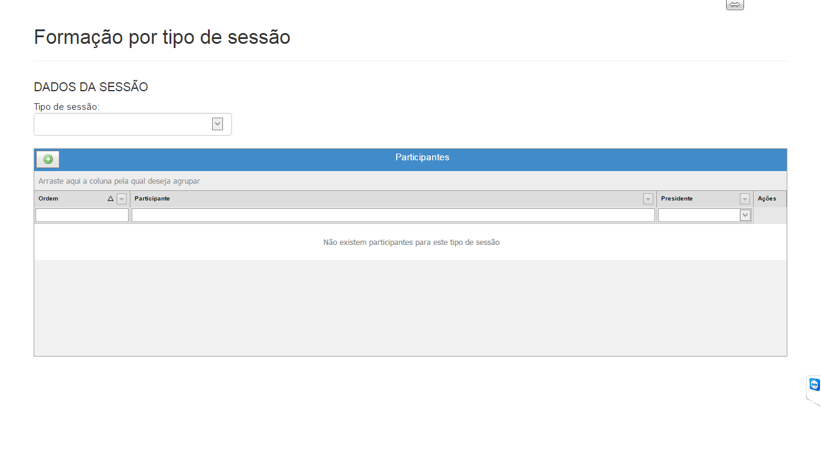
Sessões
Formação de quórum
A formação de quórum é criada para um determinado tipo de sessão, assim não há a necessidade de criar o mesmo quórum (grupo) de participantes sempre que for selecionar o mesmo tipo de sessão. Porém nada impede de que sejam alterados no decorrer da sessão.
Para a formação do quórum de participantes da sessão deve-se clicar em: “Sessões” → “Formação de quórum”:
Selecionar o tipo de sessão, em seguida clicar no ícone para incluir o nome do participante, ao final clicar em: “Gravar”.
Selecionar o tipo de sessão
Clicar para incluir um participante
Selecionar o nome do participante
Marcar a opção, caso o participante seja o Presidente da Sessão
GRAVAR ou CANCELAR a operação.

Slide 4
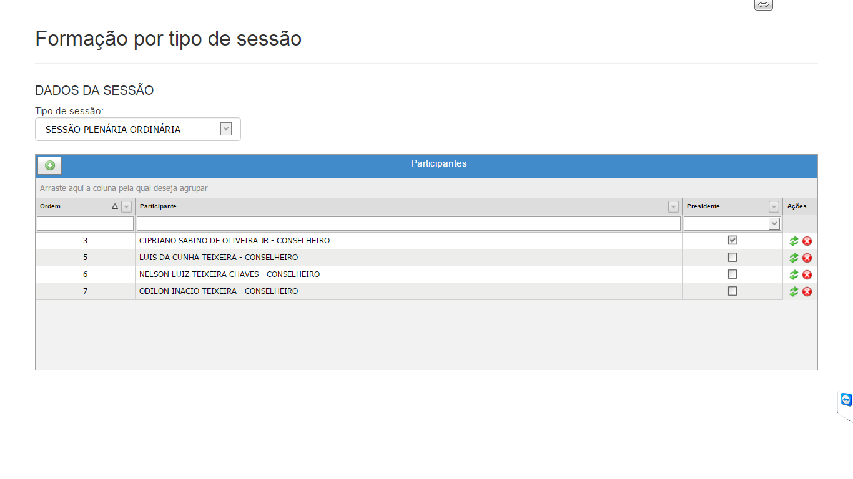
Sessões
Formação de quórum
O ícone ( ) é responsável para excluir um participante.
EXCLUIR os participantes da Sessão
É possível incluir um participante como Presidente da sessão através do ícone ( ) e em seguida GRAVAR ou CANCELAR a operação.
Selecionar a pessoa do participante, para efetuar a alteração.
Selecionar, caso o participante seja o Presidente da sessão.
GRAVAR ou CANCELAR a operação realizada.

Slide 5
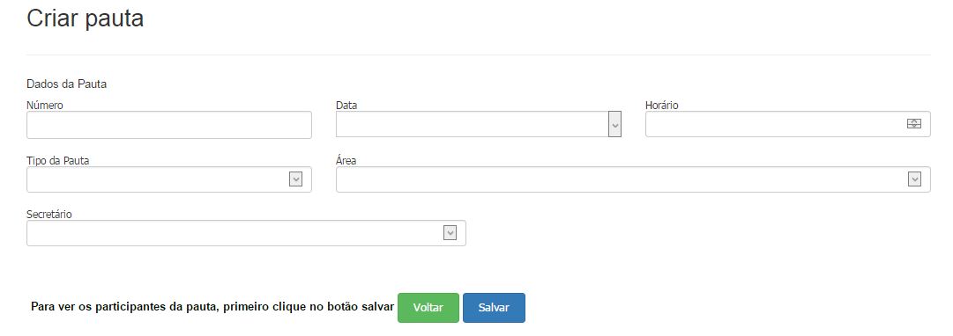
Sessões
Criação de Pauta
Na criação de uma pauta, ao selecionar o tipo da pauta são apresentados os participantes podendo ser excluídos e inseridos novos participantes.
Inserir as informações: “Número”, “Data”, “Horário”, “Tipo da Pauta” e “Área”, em seguida SALVAR, conforme as telas abaixo:
Inserir as informações de número da pauta (automática ou manual), data, horário, tipo, área e secretário da sessão.
SALVAR para confirmar as informações inseridas ou VOLTAR para retornar ao menu inicial.

Slide 6
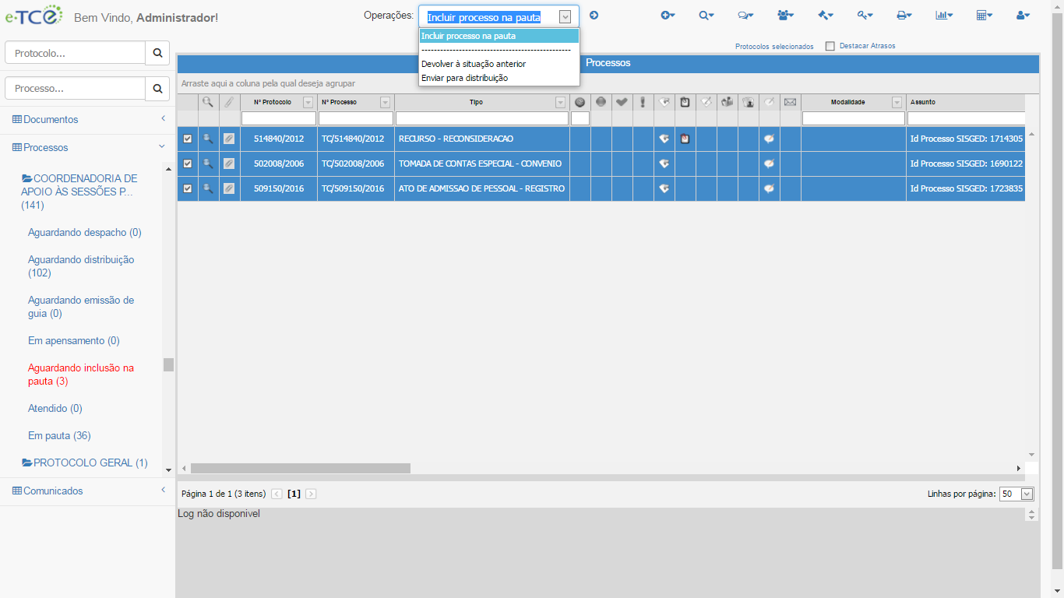
Sessões
Incluir processos na pauta
Após a criação da sessão é necessário incluir os processos na pauta para que sejam julgados, para isso os processos que estão nos Gabinetes, devem ser encaminhados para os setores que montam pauta da Secretaria das Sessões. Os próprios Gabinetes também podem efetuar a inclusão de processos na pauta, conforme os procedimentos do Tribunal.
O procedimento é iniciado pela mesa de trabalho, o processo deve estar posicionado na situação: “AGUARDANDO INCLUSÃO NA PAUTA”.
A inclusão dos processos na pauta, poderá ser por lote selecionando vários processos ou individualmente.
Selecionar o processo e executar a operação : “ INCLUIR PROCESSO NA PAUTA”, conforme instruções abaixo:
Executar a operação : “INCLUIR PROCESSO NA PAUTA”.
Selecionar o processo que será incluído na pauta, seja a seleção de vários ou apenas de um.
Clicar na situação do processo no trâmite: ”AGUARDANDO INCLUSÃO NA PAUTA “.

Slide 7
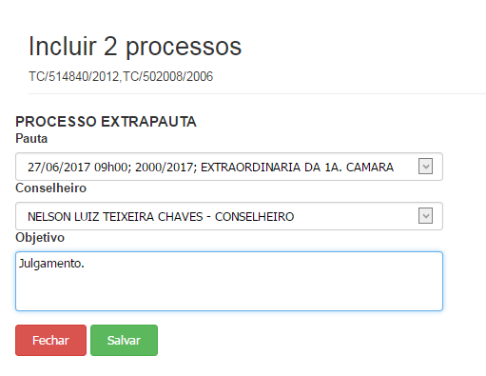
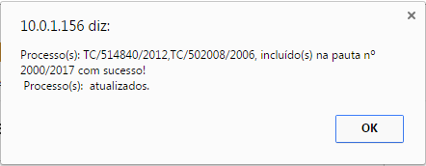
Sessões
Incluir processos na pauta
Após esse procedimento, o sistema irá apresentar uma tela de inclusão do processo, devendo selecionar a pauta, caso a inclusão seja em lote, selecionar o conselheiro, mas se for individual o sistema trará o Conselheiro Relator do processo, em seguida SALVAR ou CANCELAR as informações, conforme as instruções abaixo:
Selecionar a PAUTA, onde são apresentadas todas as Sessões que ainda não ocorreram.
Na opção, o sistema já traz o Conselheiro Relator do processo se for uma inclusão individual, sendo permitido alterar. Mas caso seja por lote, deverá selecionar o Conselheiro Relator.
Incluir o OBJETIVO, caso seja necessário.
FECHAR ou SALVAR as informações.
Em seguida é apresentado a mensagem de que a operação foi realizada com sucesso.

Slide 8
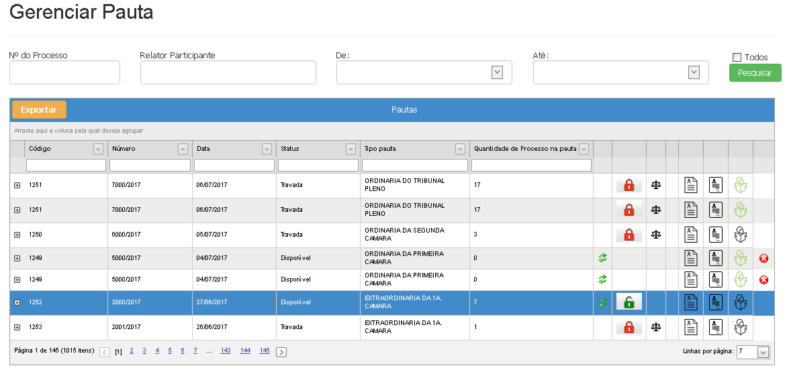
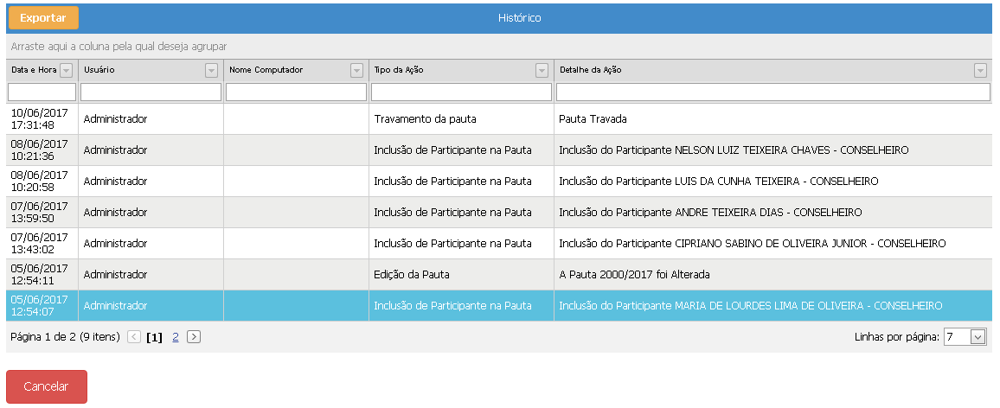
Sessões
Gerenciar Pauta
Após a inclusão dos processos na pauta, é possível efetuar os procedimentos necessários na sessão e acompanhar o “status” da sessão. Para isso deve-se seguir os seguintes procedimentos:
Na mesa de trabalho, na barra de menu, clicar no ícone SESSÕES, em seguida selecionar a opção GERENCIAR PAUTA, conforme telas abaixo:
Em Gerenciar Pauta, são mostradas todas as pautas cadastradas em ordem decrescente de data, com o status em que se encontra, representado por ícones.
Consulta das sessões, através das informações dos processos.
Filtros para pesquisa rápida.
Visualização de processos da sessão selecionada.
Histórico de eventos de todas as operações efetuadas nas pautas. Informações: Data e Hora ; Usuário, Nome do computador; Tipo da Ação e Detalhes da Ação.

Slide 9
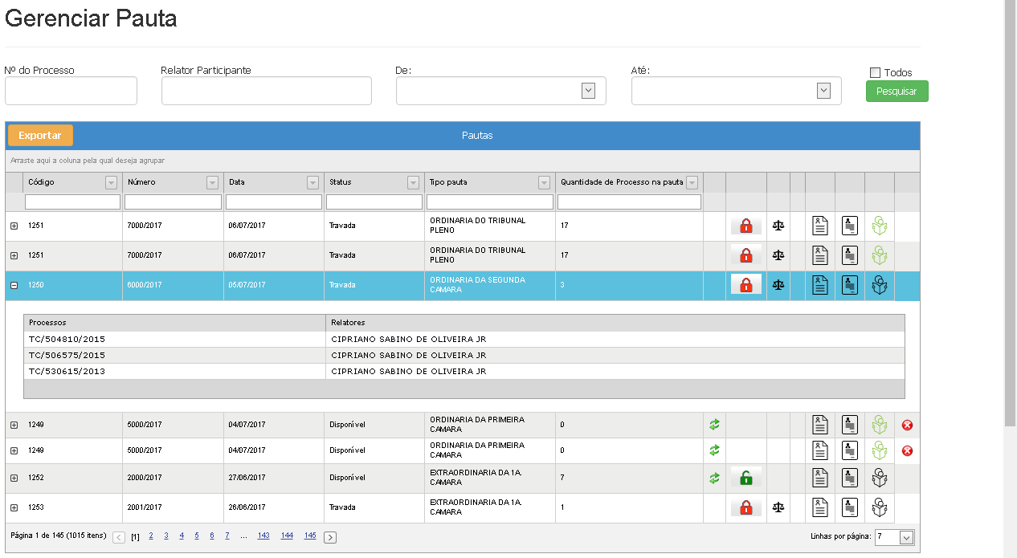
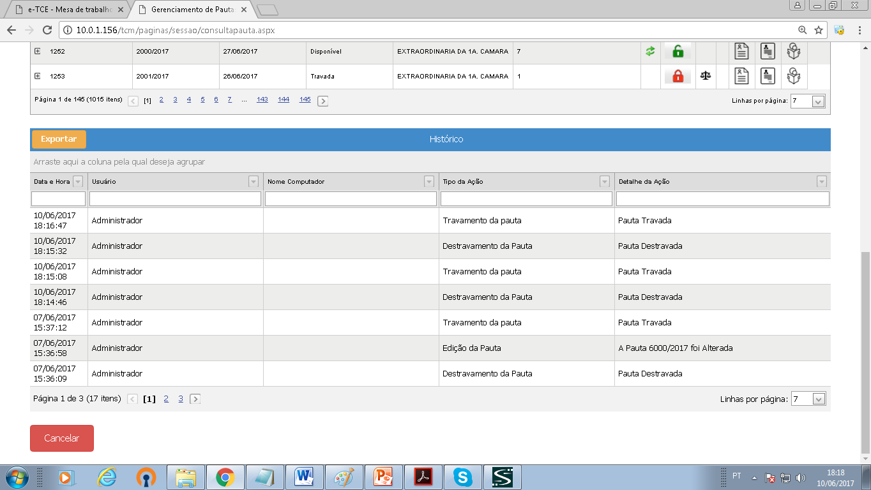
Sessões
Gerenciar Pauta
APRESENTAÇÃO DOS ÍCONES :
A pauta está travada e podem ser inseridas as informações de julgamentos ou adiantamento.
Travar ou destravar a pauta
EDITAR PAUTA: Incluir ou excluir participantes; anexar resumo; ordenar os processos da pauta; incluir gestores e interessados nos processos; incluir pré-pareceres e gerar as pautas da sessão (Detalhada, Diário Oficial e Circulação Interna).
Excluir a pauta
Indica que a sessão foi julgada.
Clique no ícone para Exportar o Histórico.
Gerar Extrato da Ata, Gerar Resumo de Ementas e Informar dados do Diário Oficial.

Slide 10
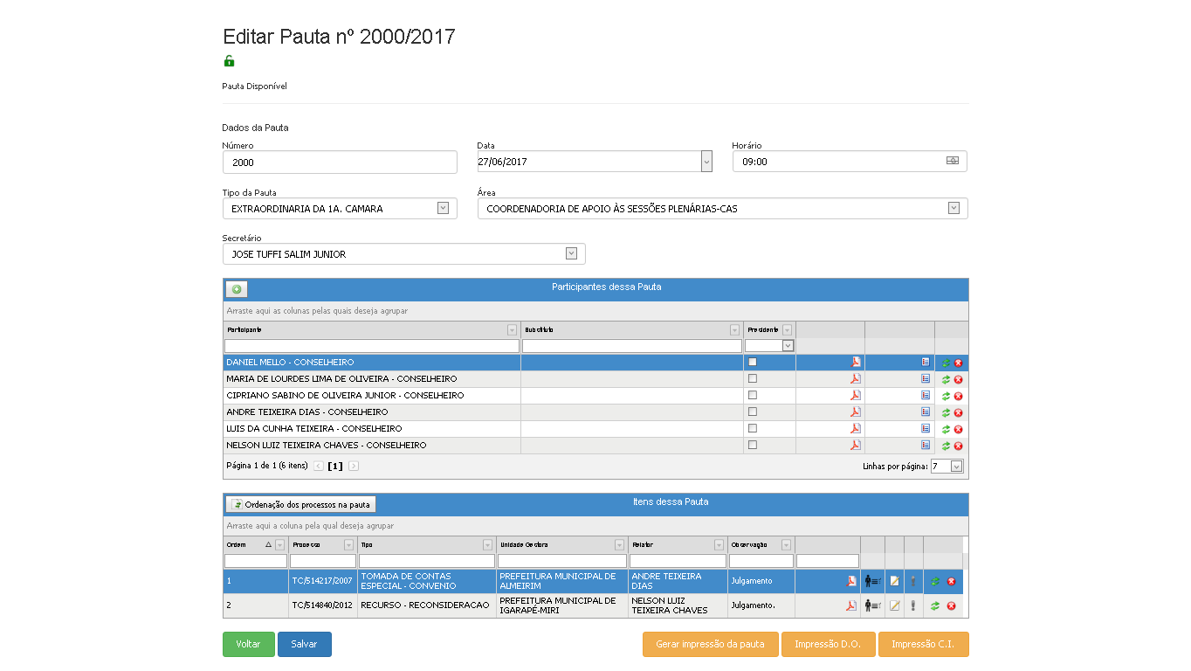
Sessões
Editar Pauta
Tela onde são mostradas as informações referentes à sessão: Informações cadastrais, participantes e processos (itens) da sessão.
São permitidas as funções: Incluir ou excluir participantes, colocar substitutos e o motivo da substituição, anexar arquivos de observações, visualizar lista de processos por participante, ordenar os processos da pauta de acordo com a Ordenação Regimental, alterar a ordem dos processos manualmente, incluir gestores e interessados nos processos, incluir pré-pareceres por Gestor ou Interessado, gerar as pautas: de distribuição interna e para o Diário Oficial.
Inclusão de participantes na Sessão.
Inserir substituto para o participante (Vide tela abaixo).
Selecionar Participante, Substituto, Justificativa.
Colocar ou Observações, se necessário..
Marcar caso o participante seja o Presidente da sessão.
GRAVAR ou CANCELAR as informações.

Slide 11
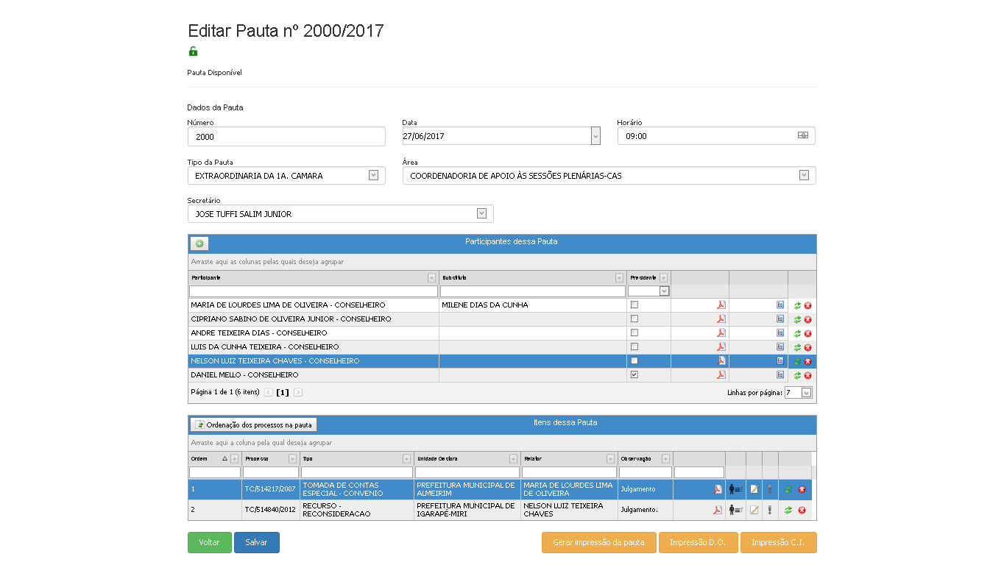
Sessões
Editar Pauta
Visualização da relação de processos que cada participante possui na sessão.
Ordenar os processos para a geração da pauta.
Anexar “anotações” por Gabinete, para consultas futuras.
Anexar “anotações” por processo, para consultas futuras.

Slide 12
Sessões
Editar Pauta
LISTAR JULGADOS
Esse ícone tem a função de incluir gestores e advogados ou interessados e advogados, para participarem de pré-pareceres ou julgamentos. É possível incluir pessoas que já estão cadastradas no sistema, caso não tenham cadastro deve-se cadastrar através dessa mesma opção.
Ícone LISTAR JULGADOS.

Slide 13
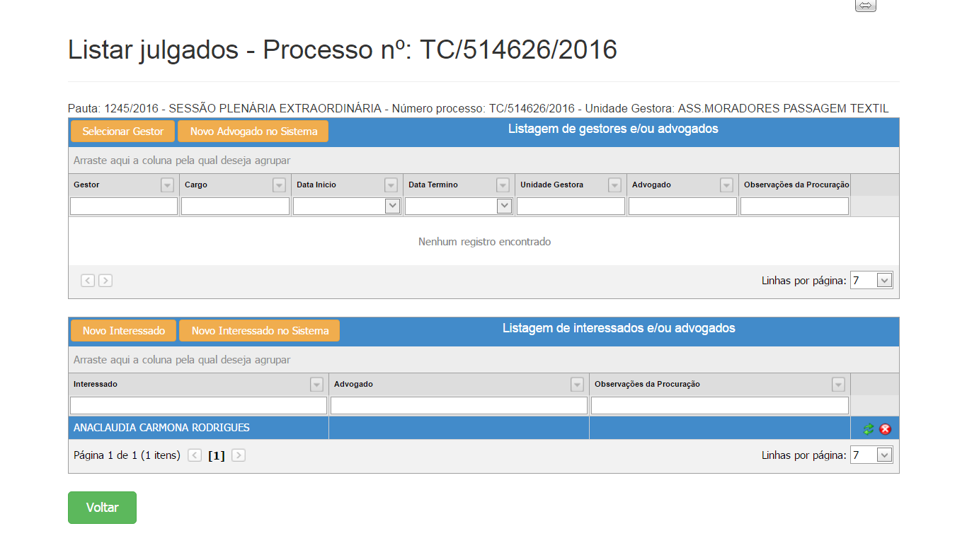
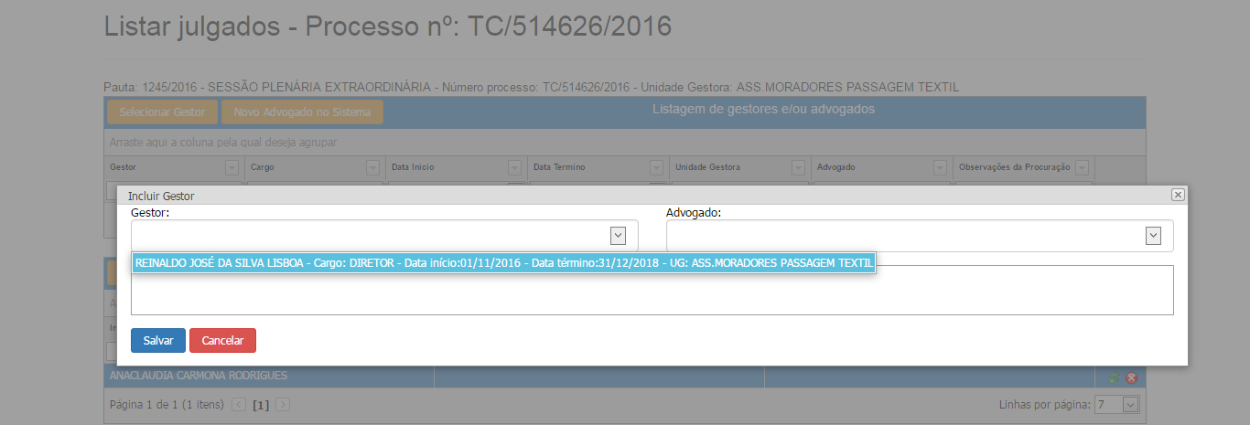
Sessões
Editar Pauta
LISTAGEM DE GESTORES/ADVOGADOS
SELECIONAR GESTOR
Para selecionar um Gestor, são apresentados todos os Gestores cadastrados para a UG (Unidade Gestora) do processo, incluindo dos processos apensados, caso tenha, com as informações de: Cargo; Data início; Data término e UG.
NOVO ADVOGADO NO SISTEMA
Clicar no ícone SELECIONAR GESTOR.
É possível cadastrar um ADVOGADO NO SISTEMA, que será atribuído ao gestor, podendo também ser utilizado para interessados.
No campo Gestor, são mostrados todos os Gestores cadastrados para a UG do processo e da UG dos processos apensados a ele. Escolha o Gestor, escolha o Advogado no campo Advogado e coloque informações da procuração. Clique em Salvar.

Slide 14
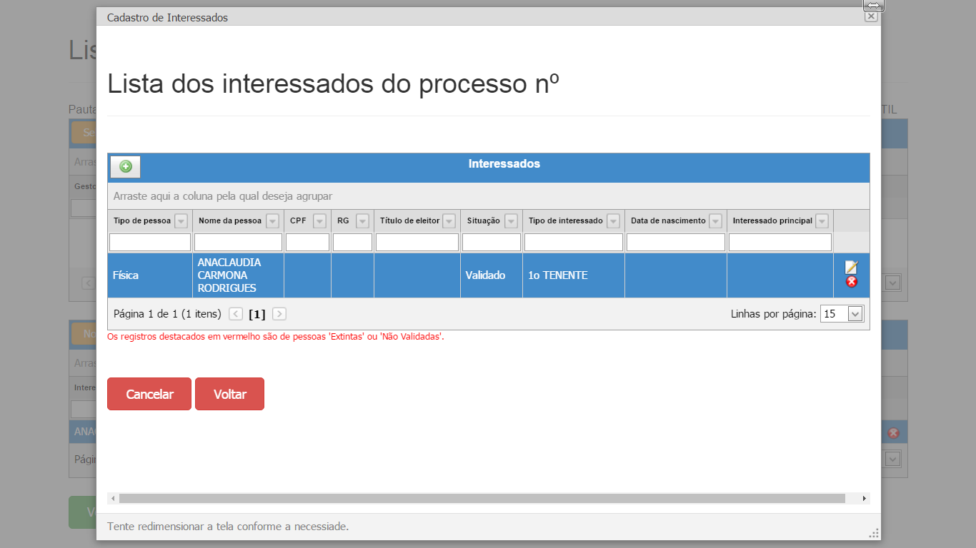
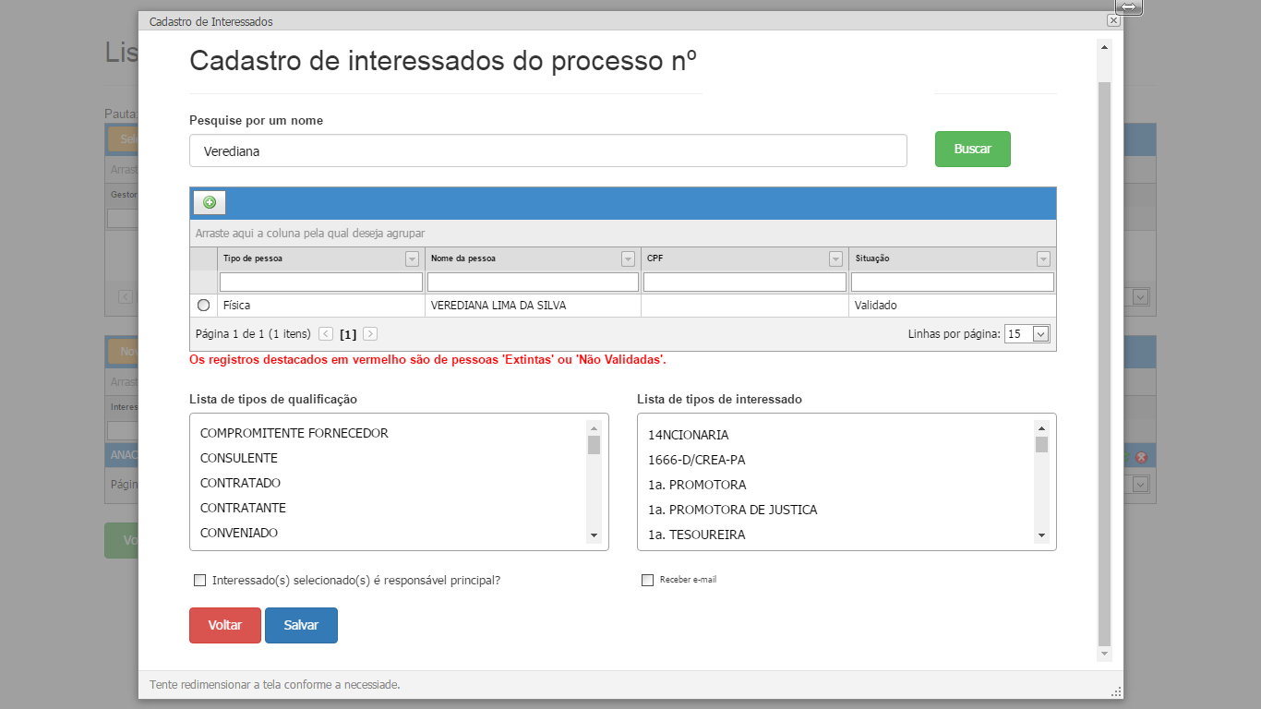
Sessões
Editar Pauta
NOVO ADVOGADO NO SISTEMA
Primeiramente é necessário pesquisar se já existe o cadastro do advogado no sistema, caso não tenha deve-se cadastrar, conforme orientações abaixo:
Para iniciar com o cadastro de advogado no sistema, é necessário clicar no ícone, em seguida buscar se já existe o cadastro da pessoa na ferramenta.
Através desses ícones é possível EDITAR ou EXCLUIR advogado ou interessado que estão incluídos do processo.
Advogados e Interessados cadastrados no processo.
Consultar se já existe o cadastro do advogado no sistema.
Caso o advogado já seja cadastrado no sistema, selecioná-lo.
Selecionar: Lista de tipos de qualificação: REPRESENTANTE LEGAL e em tipos de interessado: ADVOGADO.

Slide 15
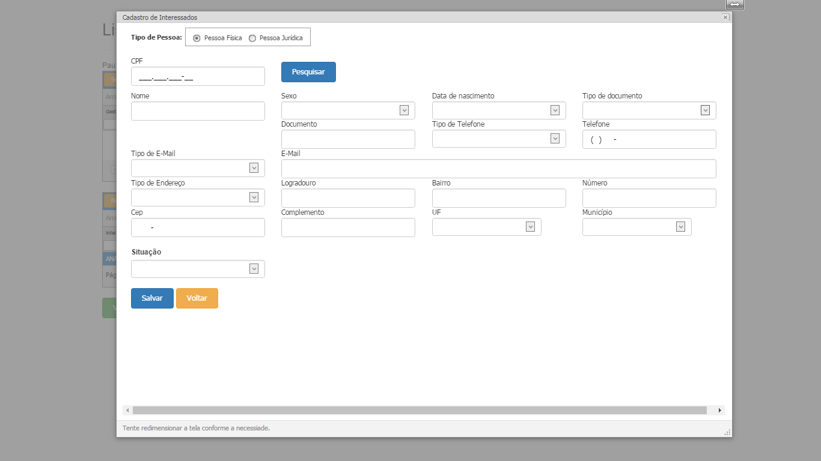
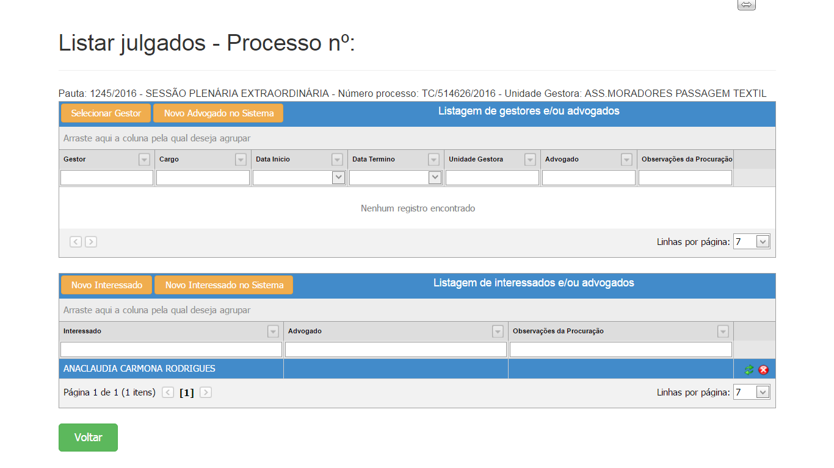
Sessões
Editar Pauta
NOVO ADVOGADO NO SISTEMA
Se o advogado não estiver cadastrado no sistema, faça seu cadastro na tela abaixo:
LISTAGEM DE INTERESSADOS/ ADVOGADOS
NOVO INTERESSADO NO SISTEMA
Preencher as informações: Pessoa Física ou Jurídica, Nome, CPF, Sexo, Data de nascimento, Documentos e seus respectivos números, Telefone, E-mail, Endereço e a Situação da pessoa no cadastro.
Ao final do preenchimento SALVAR ou VOLTAR para confirmar as informações e retornar ao menu inicial.
O procedimento de inclusão de interessados é o mesmo utilizado para a inclusão de ADVOGADO, apresentado anteriormente. Também pode ser selecionado um ADVOGADO para o Interessado e preenchidas informações da procuração.

Slide 16
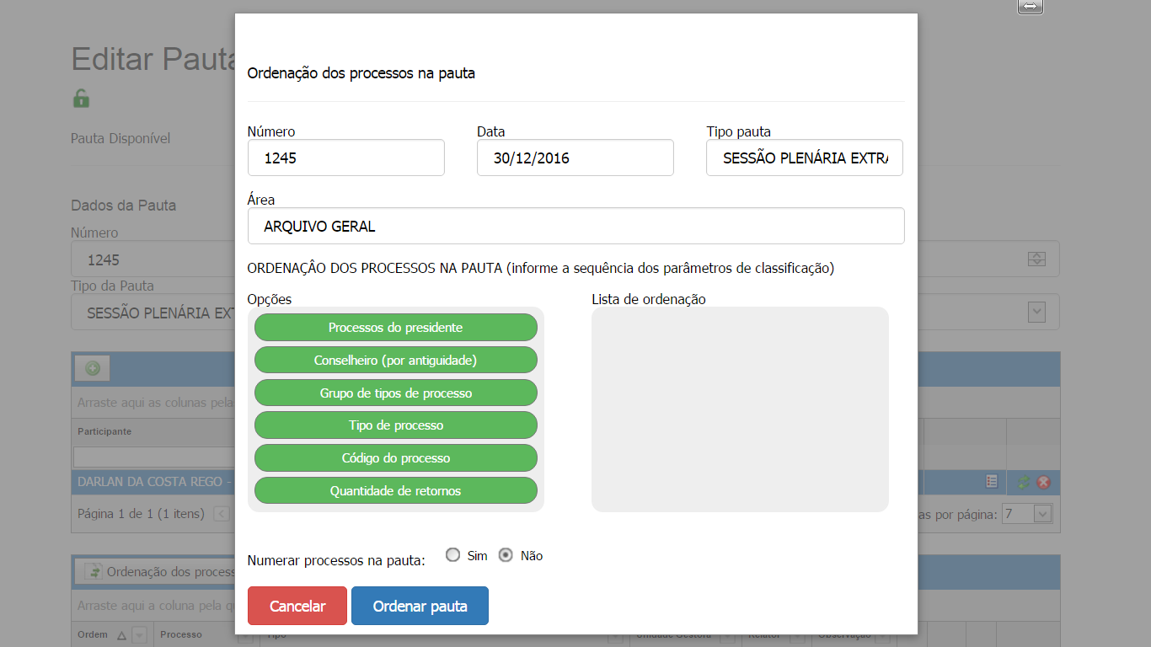
Sessões
Editar Pauta
ORDENAÇÃO DE PROCESSOS NA PAUTA:
Após clicar no ícone, é apresentada uma tela com as opções de parâmetros de ordenação da pauta.
Na coluna relacionada a “Opções” , clicar , segurar a opção e arrastar para a coluna “Lista de ordenação”, devendo ser realizada individualmente. Ao final clicar em ORDENAR PAUTA para confirmar as opções escolhidas ou CANCELAR o procedimento para voltar a tela de “Gerenciar Pauta”.
Clicar na opção escolhida, segurar e arrastar para a coluna “Lista de Ordenação”.
Marcar ‘SIM’, caso queira que os processos sejam numerados na pauta.
Ao final clicar em ORDENAR PAUTA para confirmar as informações ou CANCELAR para retornar ao “Gerenciar Pauta”.

Slide 17
Sessões
Editar Pauta
GERAR IMPRESSÃO DA PAUTA DETALHADA
Pauta contendo espaços para anotações durante a sessão, de acordo com os tipos dos processos.
****** Verificar , parece que está gerando o relatório da Pauta para D.O no botão da Pauta Detalhada.
GERAR IMPRESSÃO DA PAUTA PARA D.O.
Antes de ocorrer a Sessão, deve-se gerar um arquivo com as informações dos processos para que seja publicada a pauta, a publicação deve ocorrer até 48 horas antes da ocorrência da sessão.
****** Verificar
GERAR IMPRESSÃO DE C.I.
****** Verificar o texto para esse relatório.

Slide 18
Sessões
Editar Pauta
PRÉ-PARECER, Se necessário, podem ser cadastrados pré-pareceres antes da ocorrência da Sessão. Essa opção será apresentada na tela onde é possível visualizar os gestores e interessados do processo, já definidos em LISTAR JULGADOS.
Inclusão de PRÉ-PARECER.

Slide 19
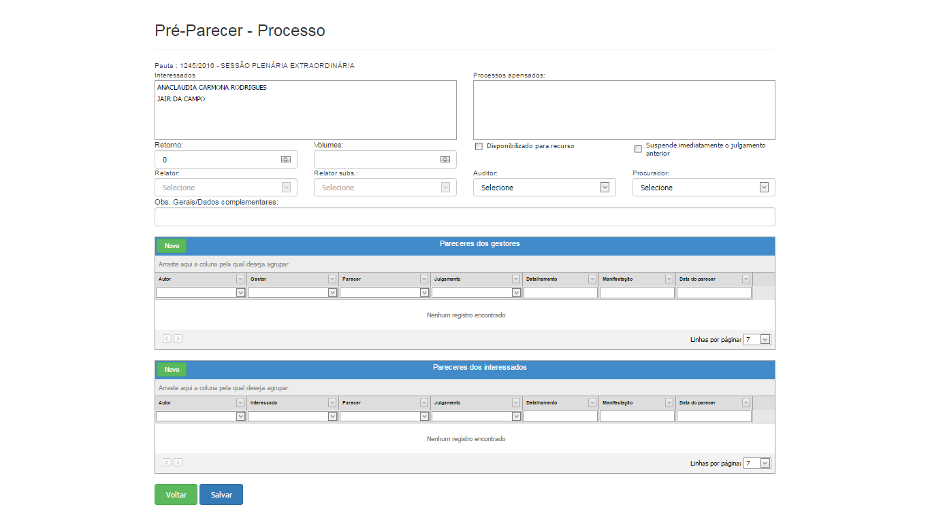
Sessões
Editar Pauta
PRÉ-PARECER DOS GESTORES
Processos apensados ao processo incluído na sessão.
Interessados do processo.
Incluir pré-pareceres para GESTORES.
Incluir pré-pareceres para INTERESSADOS.
Incluir as informações de: Autor, Gestor, Parecer, Julgamento e Detalhamento.
SALVAR ou CANCELAR as informações inseridas.

Slide 20
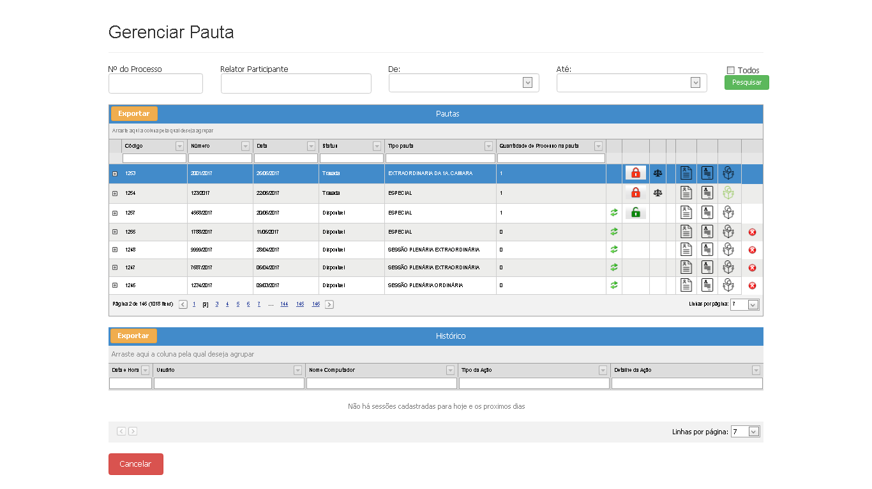
Sessões
Gerenciar Pauta
Para que sejam incluídas na pauta as informações do JULGAMENTO , a pauta deve estar TRAVADA.
TRAVAR PAUTA ou DESTRAVAR PAUTA, clicar no ícone . Quando a pauta estiver travada, não é possível incluir ou excluir processos da sessão.
Para bloquear a pauta, deve-se clicar no ícone.
O sistema emite mensagem de confirmação. OK para continuar com o procedimento e CANCELAR para retornar a tela de GERENCIAR PAUTA.
Em seguida é apresentada mensagem de que o procedimento foi realizado com sucesso.

Slide 21
Sessões
Julgamentos
JULGAR A PAUTA
Após a pauta ser bloqueada (cadeado vermelho) o sistema está preparado para que seja possível julgar os processos que estão inclusos na pauta, conforme orientações a seguir:
Com o “bloqueio” da pauta, o sistema habilita o ícone para que seja possível julgar os processos.

Slide 22
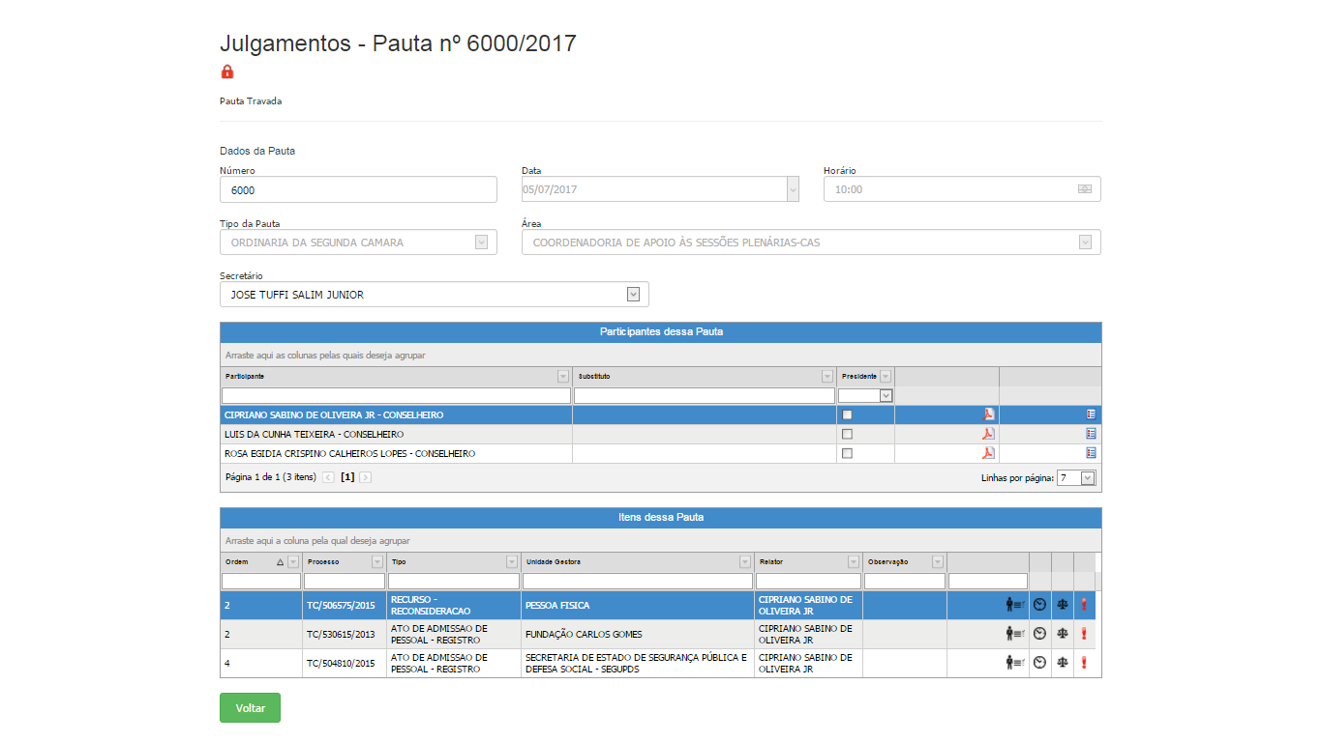
Sessões
Julgamentos
JULGAR um processo, incluir as informações de JULGAMENTO de cada um dos processos da pauta.
Por meio do ícone é possível ainda ADIAR um ou mais processos para que seja julgado em uma pauta futura. Conforme orientações a seguir:
No painel de Ocorrências será registrado as informações do julgamento do processo.
Ícone responsável por JULGAR um processo.
Ícone responsável por ADIAR um processo.
Ícone responsável por registrar as OCORRÊNCIAS PLENÁRIAS.

Slide 23
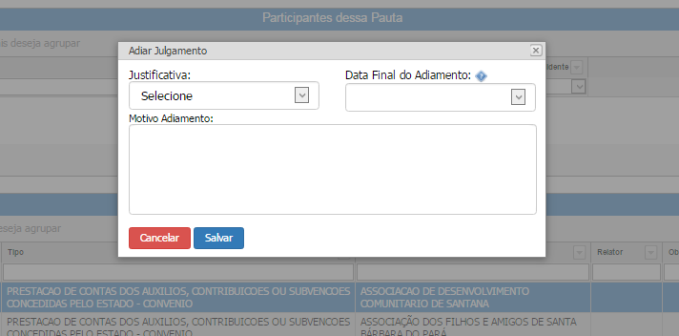
Sessões
Julgamentos
JULGAR PAUTA
ADIAR PROCESSO
Quando foi adiado o julgamento de um processo na sessão, é possível efetuar o procedimento de ADIAR O PROCESSO, conforme orientação abaixo:
Através dos combos é possível incluir a JUSTIFICATIVA do adiamento e a DATA FINAL DO ADIAMENTO.
SALVAR as informações ou CANCELAR para retornar a tela dos processos.
Campo destinado a informar o MOTIVO DO ADIAMENTO (obrigatório).

Slide 24
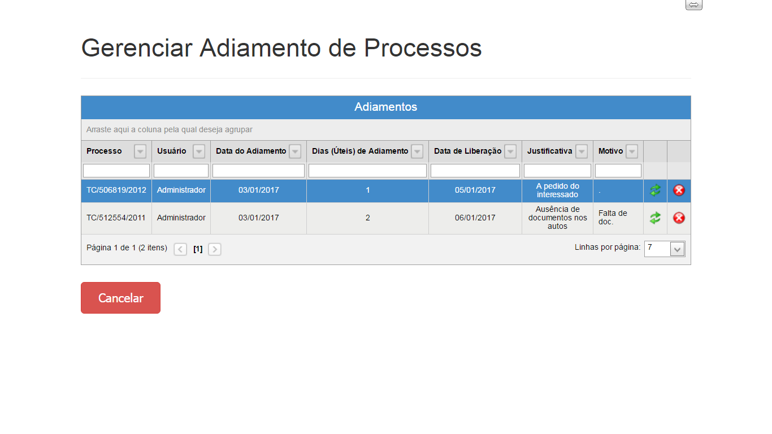
Sessões
Julgamentos
ADIAR PROCESSO
GERENCIAR ADIAMENTO DE PROCESSOS
Para consultar os processos que foram adiados ou alterar as informações do adiantamento, deve-se seguir o seguinte procedimento: Na mesa de trabalho, na barra de menu, clicar no ícone SESSÕES, em seguida selecionar a opção GERENCIAR ADIAMENTO DE PROCESSOS, conforme telas abaixo:
EDITAR e EXCLUIR os processos que foram adiados.

Slide 25
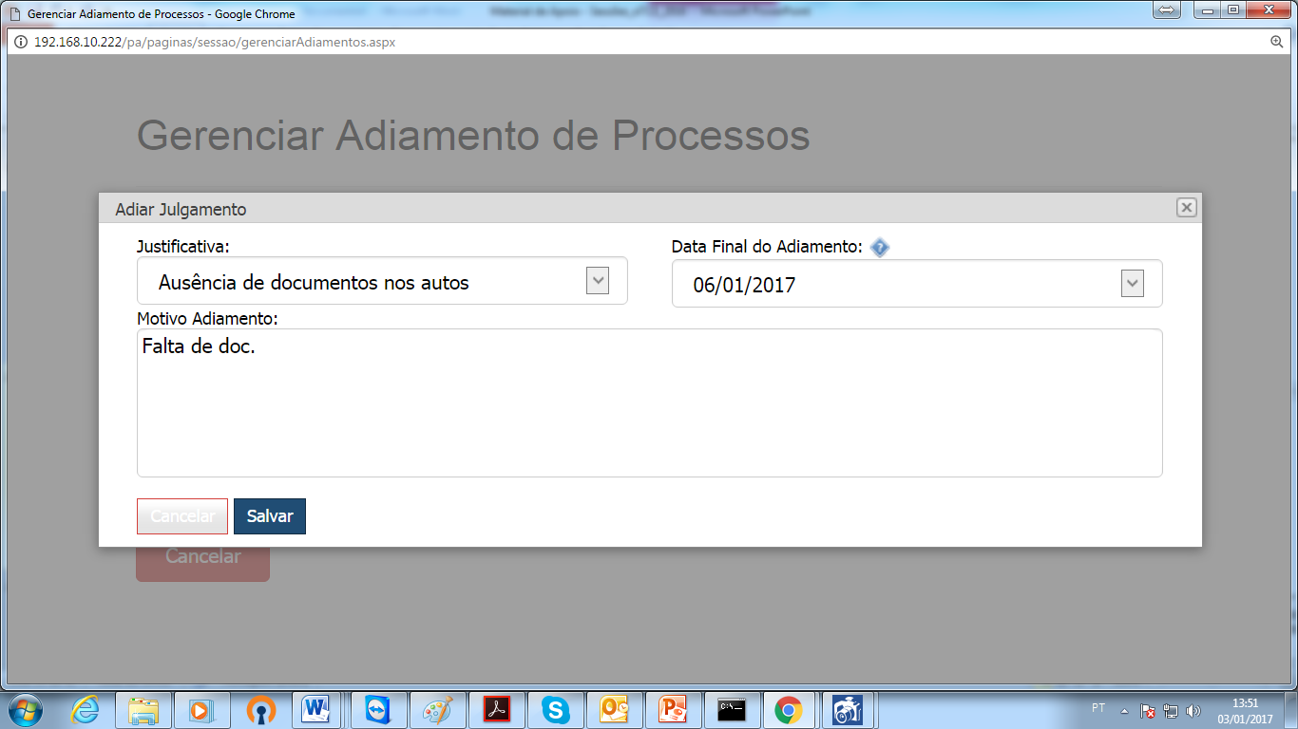
Sessões
Julgamentos
ADIAR PROCESSO
GERENCIAR ADIAMENTO DE PROCESSOS
Através dos campos é possível editar a JUSTIFICATIVA e a DATA FINAL DO ADIAMENTO, incluir um MOTIVO do adiantamento.
Ao final da alteração SALVAR ou CANCELAR as informações.

Slide 26
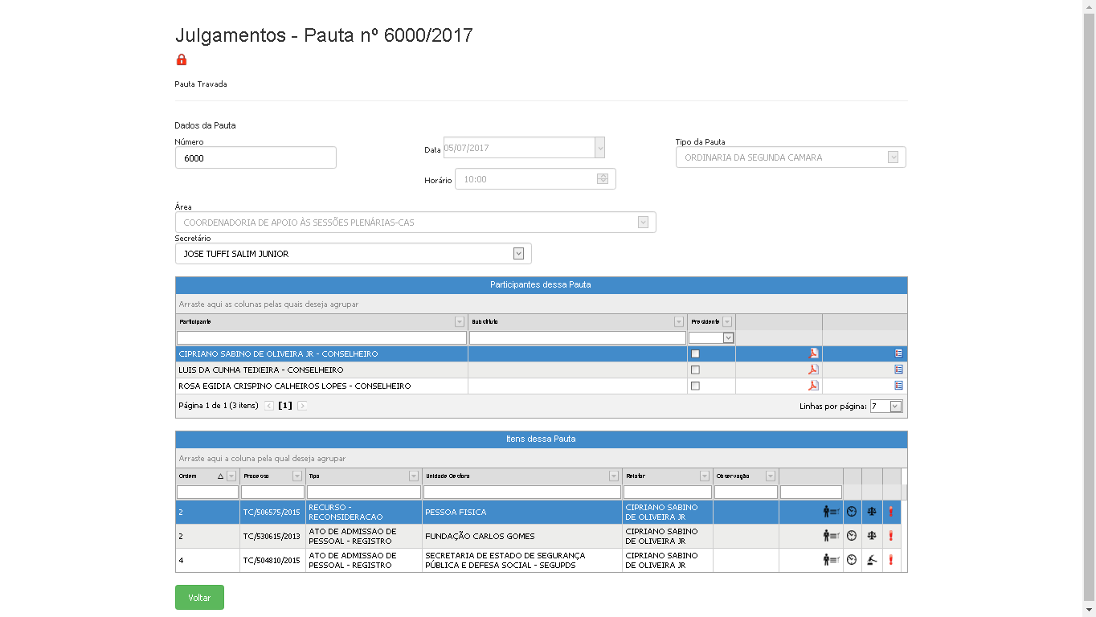
Sessões
Julgamentos
OCORRÊNCIAS PLENÁRIAS
Ícone responsável por registrar as Ocorrências Plenárias.
No painel de Ocorrências será registrado a informação do julgamento do processo.
Preencha as informações , conforme ocorrido no julgamento.
SALVAR as informações ou CANCELAR para retornar a tela dos julgamentos.

Slide 27
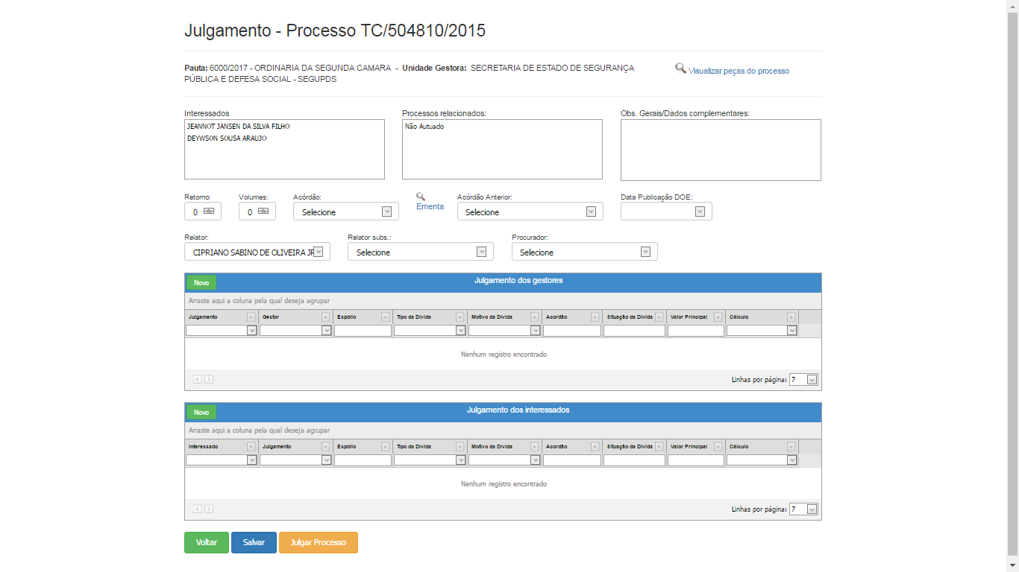
Sessões
Julgamentos
JULGAR PAUTA
Após clicar no ícone localizado ao lado direito do processo que será julgado, o sistema apresentará a tela de inclusão de informações adicionais e dos julgamentos dos Gestores e Interessados, seguem orientações a seguir:
DADOS ADICIONAIS DO PROCESSO:
Preenchimento de dados adicionais relacionados ao julgamento, tais como: RETORNO, VOLUMES. Através dos combos é possível selecionar as informações relacionadas ao processo: ACÓRDÃO, ACÓRDÃO ANTERIOR, DATA PUBLICAÇÃO DOE, RELATOR, RELATOR SUBSTITUTO E PROCURADOR.
Para visualizar a EMENTA primeiro selecionar o Acórdão no combo ao lado e, segundo clicar na lupa EMENTA.
JULGAMENTO DOS GESTORES / INTERESSADOS
Obs.: Proceder da mesma forma para incluir JULGAMENTOS para INTERESSADOS.
Visualizar a EMENTA
Preencha e selecione os dados adicionais do processo.
Incluir JULGAMENTOS dos GESTORES
Incluir JULGAMENTOS dos INTERESSADOS
Através dos combos, selecionar: INTERESSADO do processo, seu PARECER, JULGAMENTO e ESPÓLIO. Caso haja necessidade de incluir uma informação adicional, inserir através do campo COMPLEMENTO. Os INTERESSADOS aqui relacionados, são aqueles selecionados na opção LISTAR JULGADOS.
Ao preencher as informações, SALVAR para confirmar os dados e CANCELAR para retornar a tela de julgamento do processo.

Slide 28
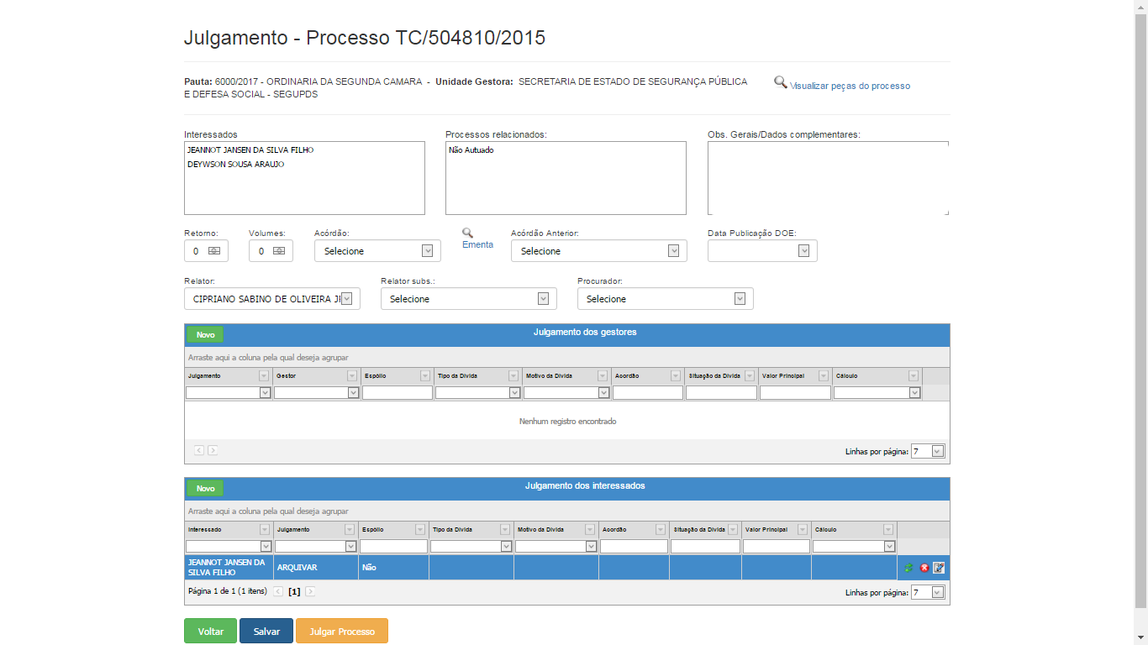
Sessões
Julgamentos
JULGAR PAUTA
Clique no ícone para efetuar lançamento de multa.
Caso tenha sido realizada alguma alteração ou inclusão nas informações do processo, clicar em SALVAR para gravar as informações ou VOLTAR para retornar a tela da SESSÃO.
Preencha os dados referente a Multa. As informações lançadas, serão visualizadas no Módulo de Cobrança, tela Lançamento de Multas.

Slide 29
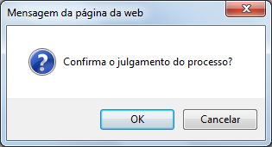
Sessões
Julgamentos
JULGAR PAUTA
Após a inclusão dos julgamentos dos Gestores e Interessados, é necessário JULGAR o processo, conforme telas abaixo:
Clicar no ícone para concluir o julgamento do processo.
Após clicar em JULGAR PROCESSO, para concluir, o sistema apresenta mensagem de confirmação do procedimento. OK para confirmar e CANCELAR o procedimento e retornar a tela da Sessão.

Slide 30
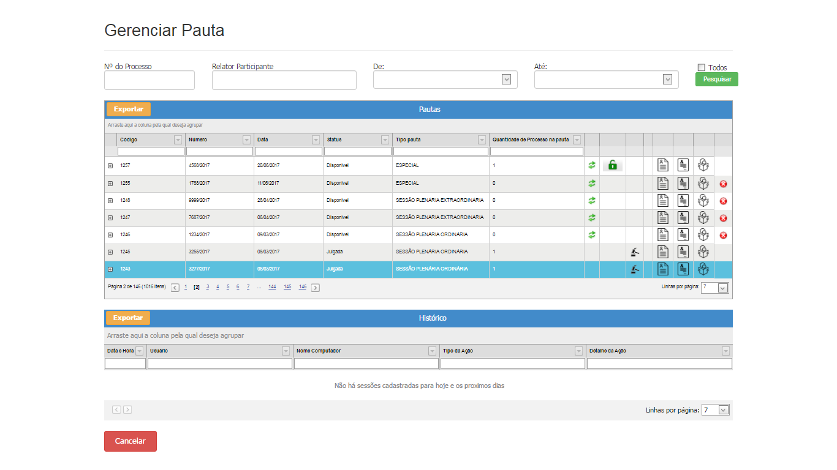
Sessões
Julgamentos
PAUTA JULGADA
Após julgar os processos da pauta, é habilitado o ícone responsável pela visualização das informações dos processos e geração do EXTRATO DA PAUTA.
Ícone apresentado após julgar os processos da pauta, para visualização dos detalhes e geração do extrato da pauta.

Slide 31
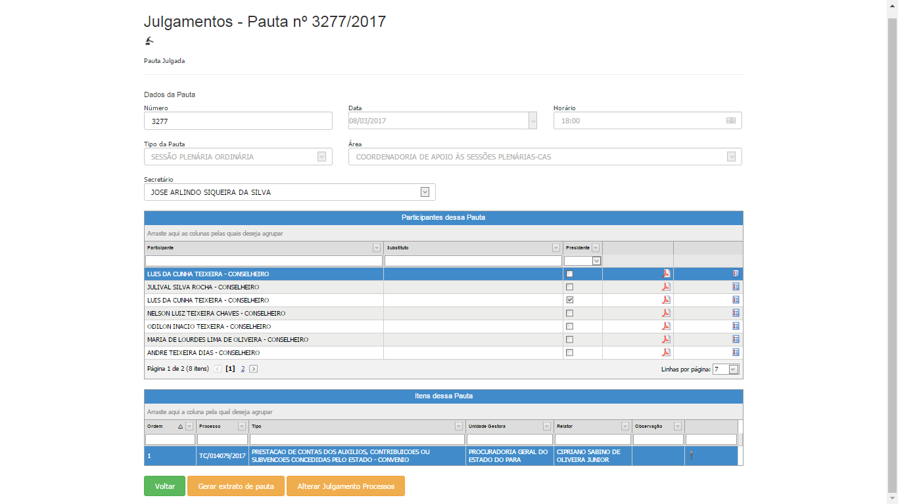
Sessões
Julgamentos
PAUTA JULGADA
EXTRATO DA PAUTA
No momento em que todos os processos da Pauta forem julgados, o sistema habilita a opção para GERAR EXTRATO DA PAUTA, segue orientação a seguir:
Visualização dos detalhes dos processos julgados na pauta.

Slide 32
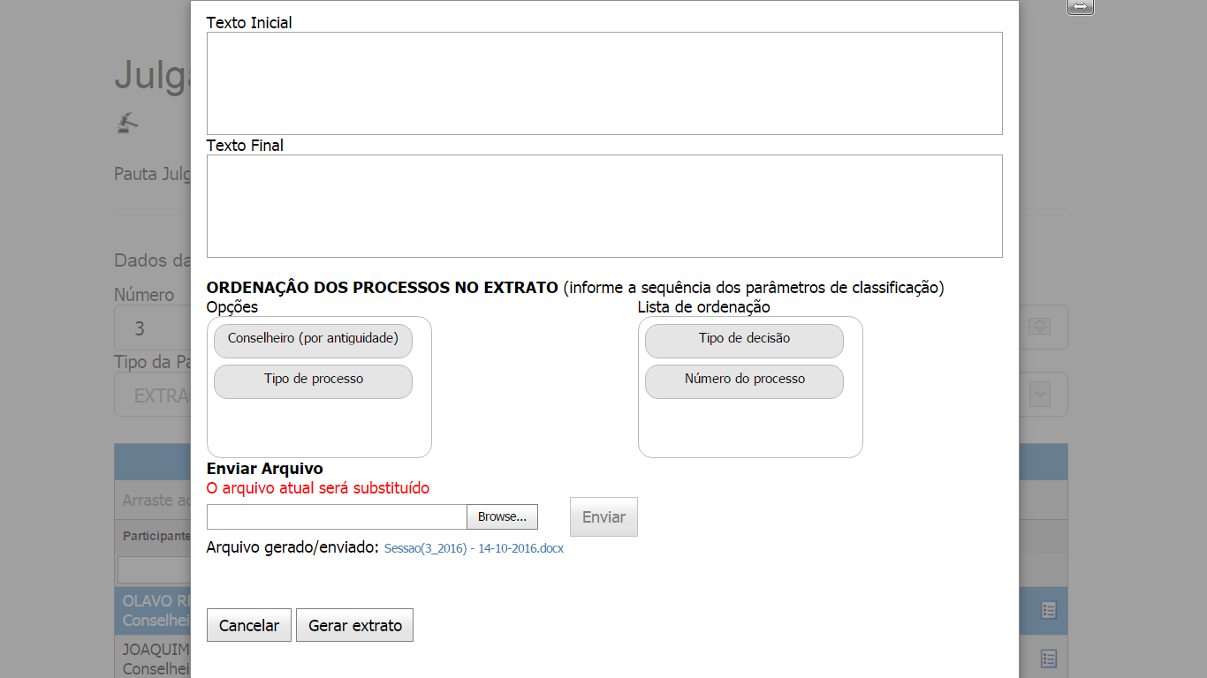
Sessões
Julgamentos
EXTRATO DA PAUTA
É possível inserir um texto inicial e um texto final que serão mostrados respectivamente, antes e depois dos processos da pauta. Os processos serão trazidos automaticamente, com a informações dos julgamentos.
Pode ser feita uma nova ordenação dos processos para o extrato, diferente da ordenação da pauta. Por exemplo: Por tipo de decisão e número do processo.
Descrição do Texto Inicial e Texto Final para geração do Extrato.
Ordem da visualização dos processos da Pauta. Clicar na opção localizada ao lado esquerdo (Opções), segurar e arrastar para o lado direito (Lista de Ordenação).
Também é permitido anexar um arquivo de EXTRATO DA PAUTA já pronto, formatado pelo usuário.
Ao final, clicar em GERAR EXTRATO ou CANCELAR.

Slide 33
Sessões
Julgamentos
EXTRATO DA PAUTA

Slide 34
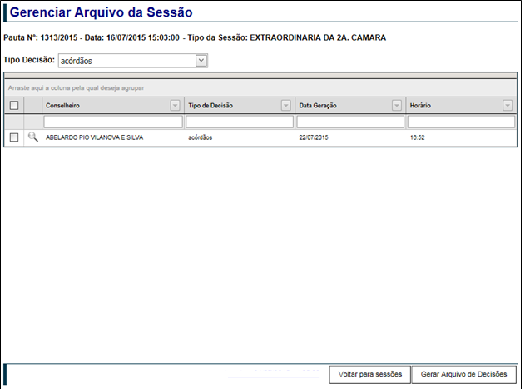
Sessões
Julgamentos
GERAR ARQUIVOS DECISÕES
Após ocorrer a sessão, os processos vão para os Gabinetes para que sejam feitos os Acórdãos ou as Decisões Monocráticas. Quando esses atos tiverem sido feitos para todos os processos da pauta, cada Gabinete gera seu arquivo de Acórdãos e/ou Decisões Monocráticas. Na Secretaria das Sessões, nesta funcionalidade, esses arquivos serão unificados para a publicação no Diário Oficial.
Selecionar o tipo de decisão: (ACÓRDÃO ou DECISÃO MONOCRÁTICA).
São mostrados os arquivos já gerados pelos Gabinetes, selecionar os que irão compor o arquivo completo para o D.O.
Gerar único arquivo pronto para ser publicado em Diário Oficial, ou retornar para a tela de Sessões.

Slide 35
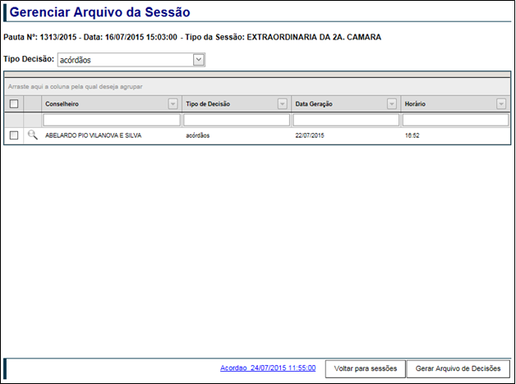
Sessões
Julgamentos
GERAR ARQUIVOS DECISÕES
Após a geração, o sistema apresenta link com único arquivo contendo os atos de Acórdãos (selecionados e concatenados) de todos os Gabinetes.

Slide 36
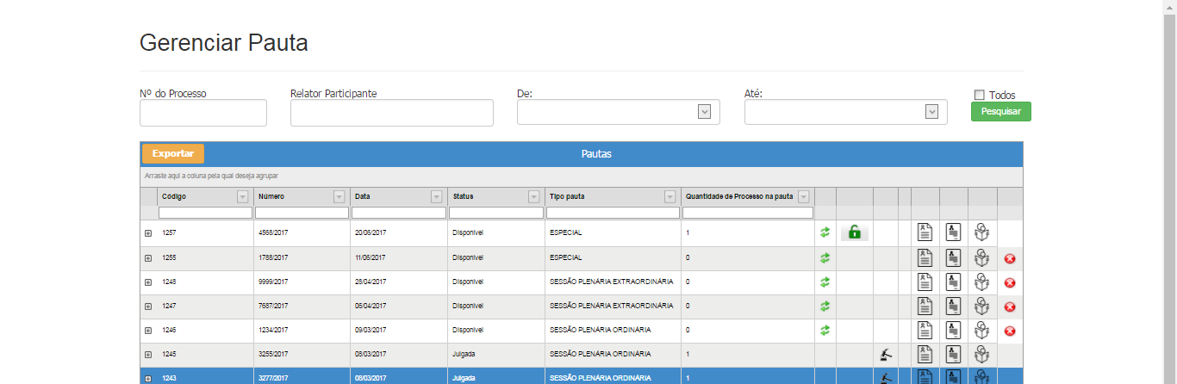
Sessões
Gerenciar Pauta
EXTRATO DA ATA
Para visualizar os extratos de atas, deve clicar no ícone "Extrato da Ata".
Será exibida a tela de Geração de Extrato da Ata. Na grid, serão exibidos todos os processos que tiveram suas ocorrências registradas. Selecione os processos em lote ou individualmente e clique no botão "GERAR NOVO EXTRATO“, ou poderá realizar o Upload (botão) de arquivo. O sistema automaticamente liberará para download, o link do extrato gerado ou do arquivo anexado.
Para excluir o arquivo, basta clicar no ícone de exclusão.
Para visualizar o conteúdo gerado, clique no botão Download ou no link.
Link do Extrato da Ata ou do arquivo que realizar o Upload.
O sistema disponibiliza algumas opções de tipos de arquivos para exportar as informações da grid “Processos”.

Slide 37
Sessões
Gerenciar Pauta
EXTRATO DA ATA
Os extratos serão gerados de acordo com o layout padrão utilizado pela Secretaria das Sessões.

Slide 38
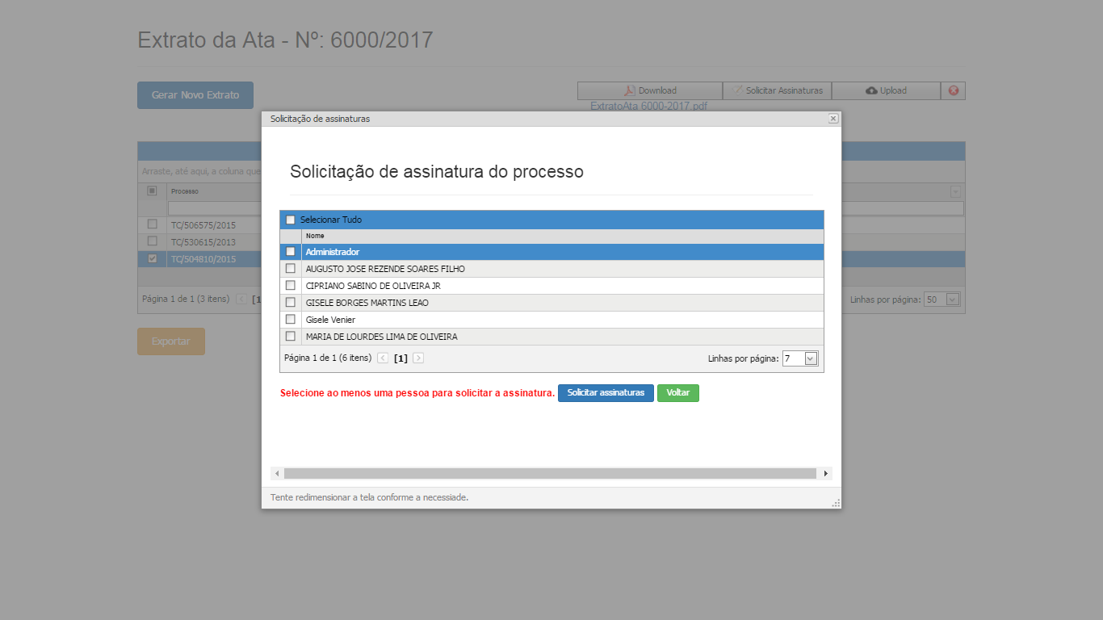
Sessões
Gerenciar Pauta
EXTRATO DA ATA
A funcionalidade da tela , também, permite solicitar assinatura do arquivo gerado.
Marque o nome do usuário que deverá assinar o Extrato da Ata.

Slide 39
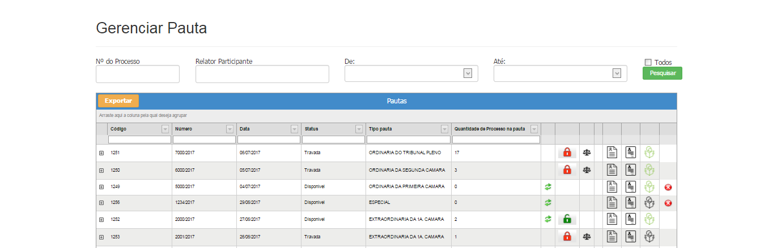
Sessões
Gerenciar Pauta
RESUMO DE EMENTAS
Para visualizar o Resumo de Ementas, deve clicar no ícone “Resumo de Ementa".
Será exibida a tela de Resumo de Ementas . Na grid, serão exibidos todos os processos da pauta e, as suas ementas cadastradas. Selecione os processos em lote ou individualmente e clique no botão “GERAR NOVO RESUMO“, ou poderá realizar o Upload (botão) de arquivo. O sistema automaticamente liberará para download, o link do extrato gerado ou do arquivo anexado.
Para excluir o arquivo, basta clicar no ícone de exclusão.
Para visualizar o conteúdo gerado, clique no botão Download ou no link abaixo.
Link do Extrato da Ata ou do arquivo que realizar o Upload.
O sistema disponibiliza algumas opções de tipos de arquivos, para exportar as informações da grid “Processos”.

Slide 40
Sessões
Gerenciar Pauta
RESUMO DE EMENTAS
Os extratos serão gerados de acordo com o layout padrão utilizado pela Secretaria das Sessões.

Slide 41
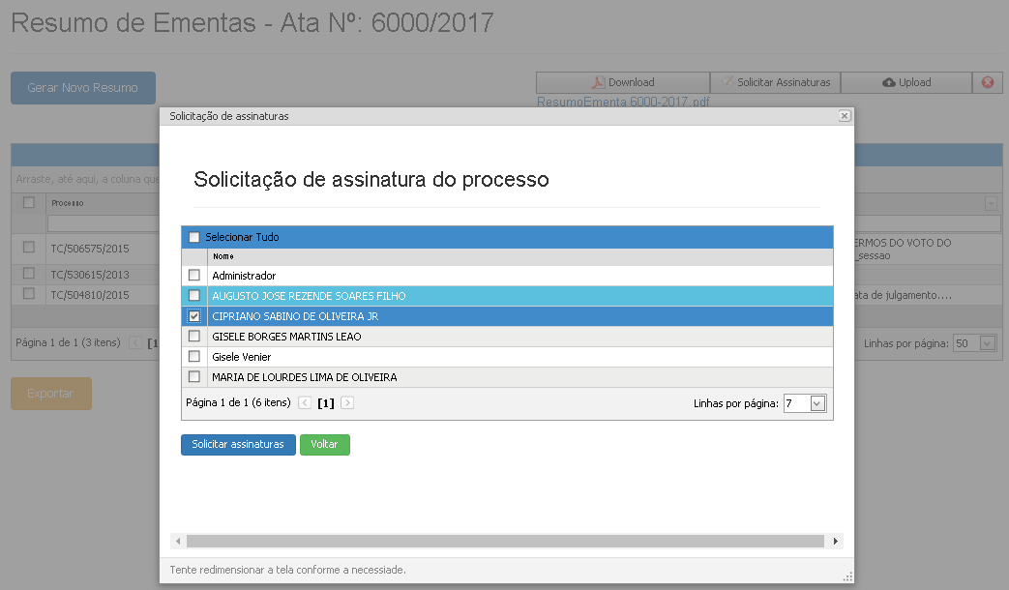
Sessões
Gerenciar Pauta
RESUMO DE EMENTAS
A funcionalidade da tela , também, permite solicitar assinatura do arquivo gerado.
Marque o nome do usuário que deverá assinar o Resumo de Ementa.

Slide 42
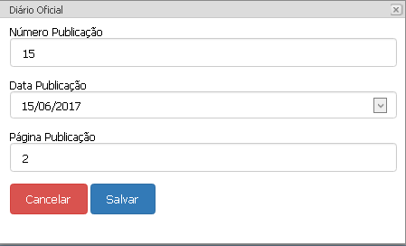
Sessões
Gerenciar Pauta
DIÁRIO OFICIAL
O ícone Dados do Diário Oficial permite ao usuário inserir os dados que constarão na Pauta de Circulação Interna.
O usuário informará o Número da Publicação, Data e Página, conforme exemplo na imagem abaixo:

Slide 43
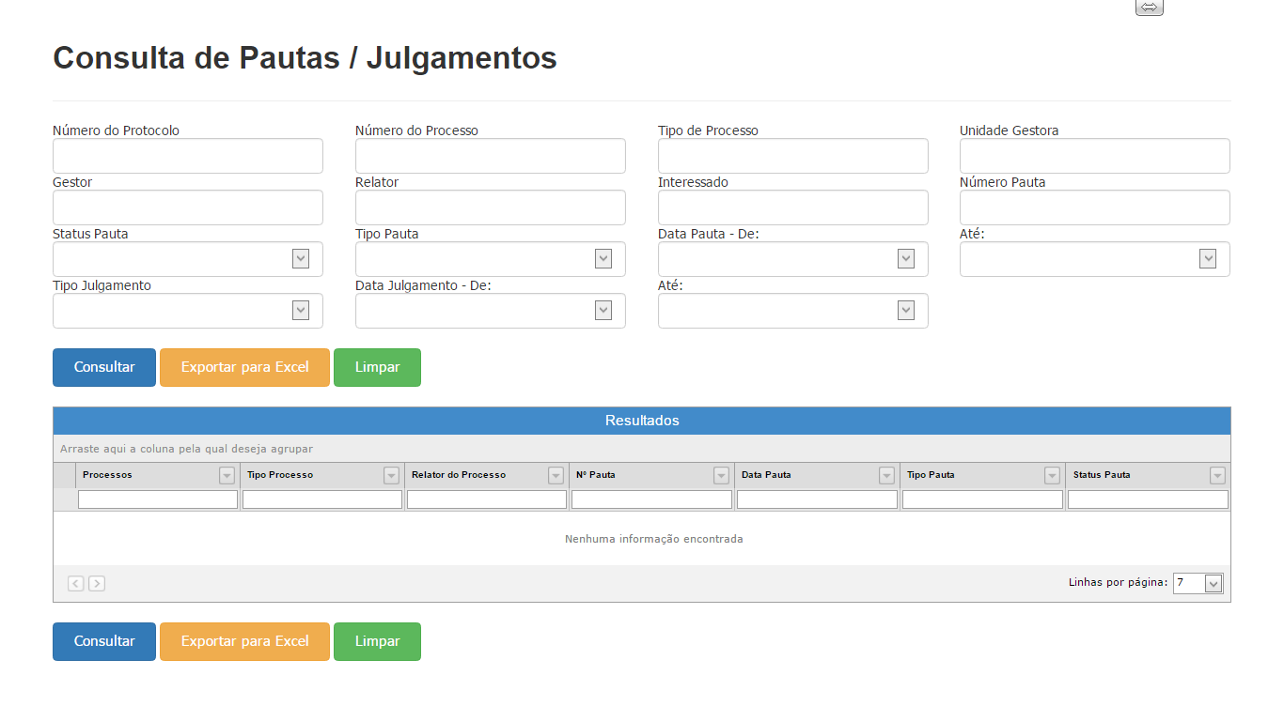
Sessões
Consultas de Pauta/Julgamentos
Na tela de Consulta, permite-se: informar um ou mais parâmetros de pesquisa, o sistema irá retornar o resultado de acordo com o julgamento das pautas. Permitirá também, arrastar as colunas do cabeçalho para mostrar as informações agrupadas. Os processos serão trazidos automaticamente, com a informações dos julgamentos.
O resultado poderá ser “Exportado para Excel”.

Slide 44
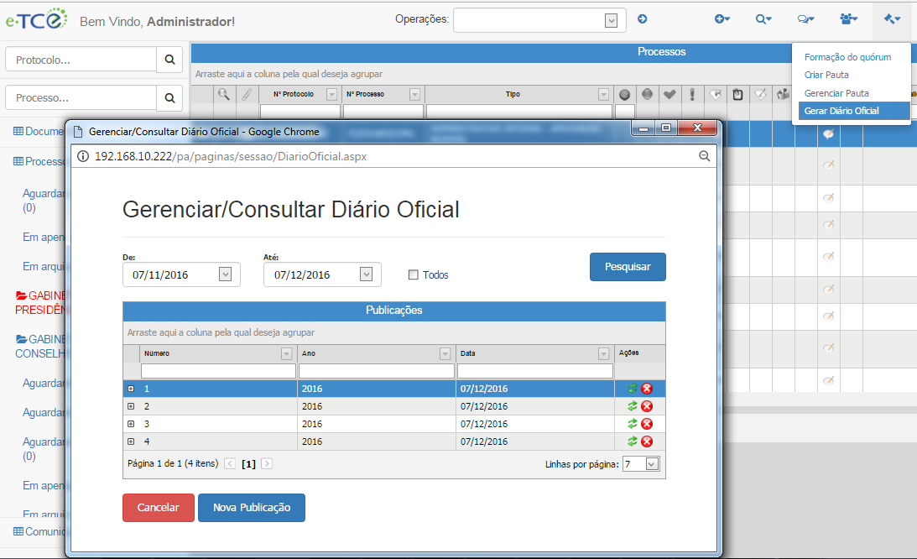
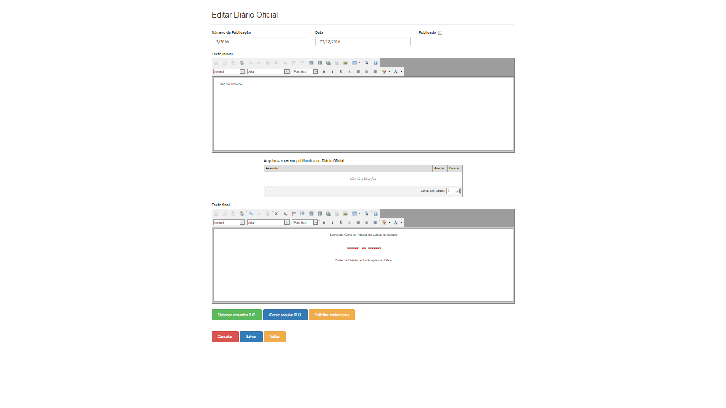
Diário Oficial
Diário Oficial
O recurso para criação de documento para publicação do D.O. permite que o usuário concatene arquivos referentes as pautas, decisões, atos da Presidência, Portarias e outras informações publicadas no Diário Oficial. A rotina também permite a parametrização de cabeçalhos e rodapés e grava todos os dados referentes ao controle de publicações do D.O.
Na criação ou edição do Diário Oficial, o sistema exibe a tela abaixo com os seguintes recursos:
EDITAR DIÁRIO OFICIAL: Dados referentes ao registro do D.O. com a numeração sequencial e data de criação;
TEXTO INICIAL e TEXTO FINAL: Editor de texto para que sejam digitados os conteúdos de Abertura e Encerramento do D.O.;
ARQUIVOS A SEREM PUBLICADOS NO DIÁRIO OFICIAL: Recurso para inserção de documentos de Pautas, Portarias, Julgamentos e Outros que serão concatenados em um único arquivo no formato “docx” para edição do usuário.
O sistema exibirá a tela “Gerenciar/Consultar Diário Oficial” com permissões para criação, edição ou exclusão do diário Oficial que ainda não foi publicado.

Slide 45
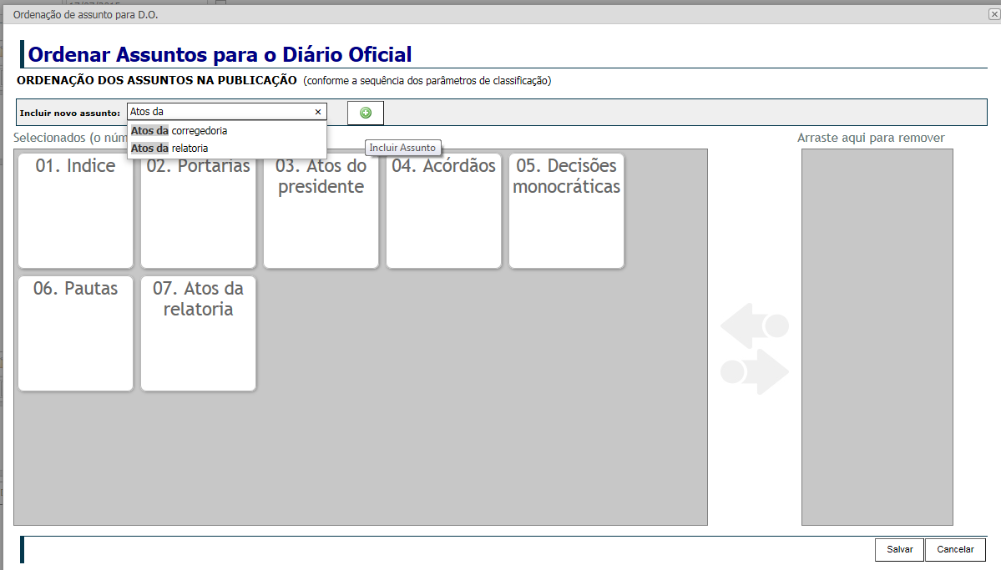
Diário Oficial
Diário Oficial
O botão “Ordenar assuntos D.O.” permite que o usuário determine a ordenação da exibição dos documentos no momento da geração do documento D.O.
Depois de definir a ordenação dos assuntos dentro do D.O. é necessário “Gerar o arquivo D.O.” para que seja editado através do Word e sejam realizadas as adequações necessárias.
Esta opção permite parametrizar a ordenação padrão ou incluir novo assunto para organizar os documentos.
Incluir novo assunto para ordenação dentro do D.O.

Slide 46
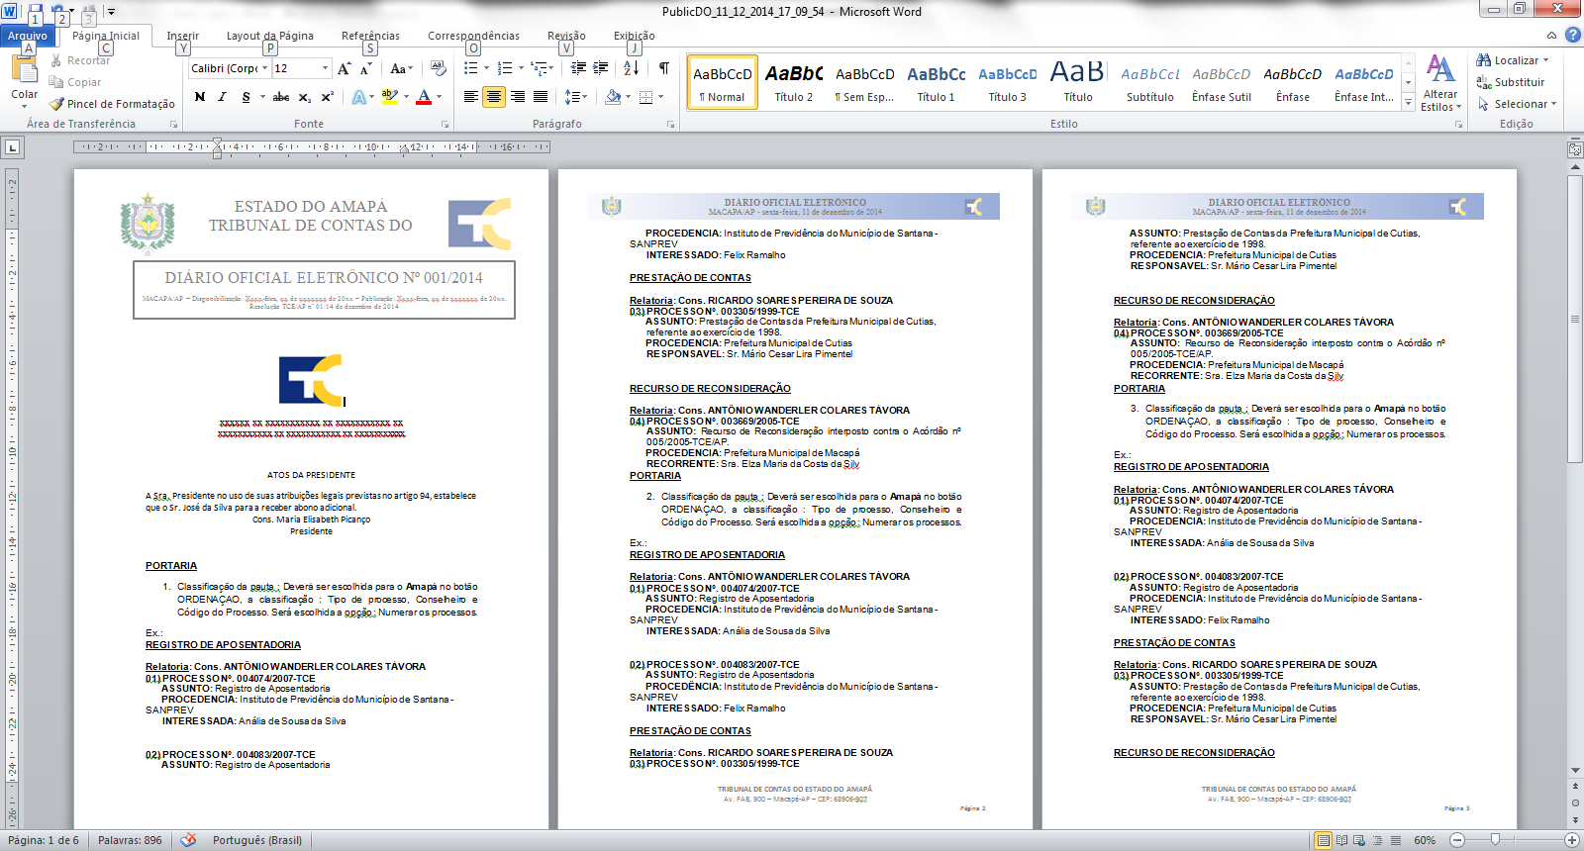
Diário Oficial
Diário Oficial
Depois de gerar o documento de D.O. o sistema exibirá a tela do Word com todos os documentos concatenados e dentro do layout definido pelo Tribunal de Contas.

Slide 47
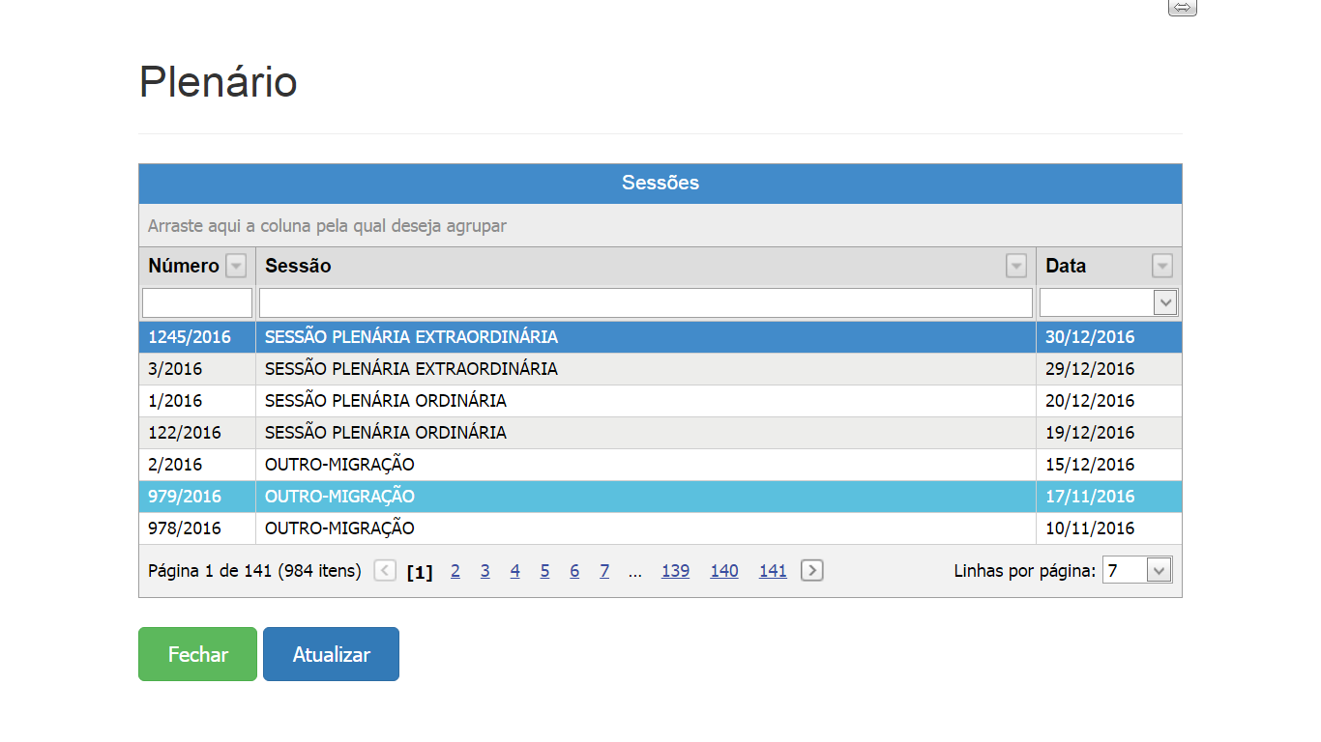
Plenário
O módulo PLENÁRIO é utilizado por Participantes para acompanhamento das SESSÕES.
Na sessão escolhida, serão apresentados os participantes com seus respectivos processos. Para utilização do módulo deve-se primeiramente clicar na aba PLENÁRIO, em seguida, selecionar a pauta escolhida para visualização, seguem orientações abaixo:
Filtros para localizar a pauta: NÚMERO DA PAUTA, TIPO DA SESSÃO E OU DATA.
Clicar duas vezes sobre a Pauta que será acompanhada pelo PARTICIPANTE.
SAIR para retornar à Mesa de trabalho.

Slide 48
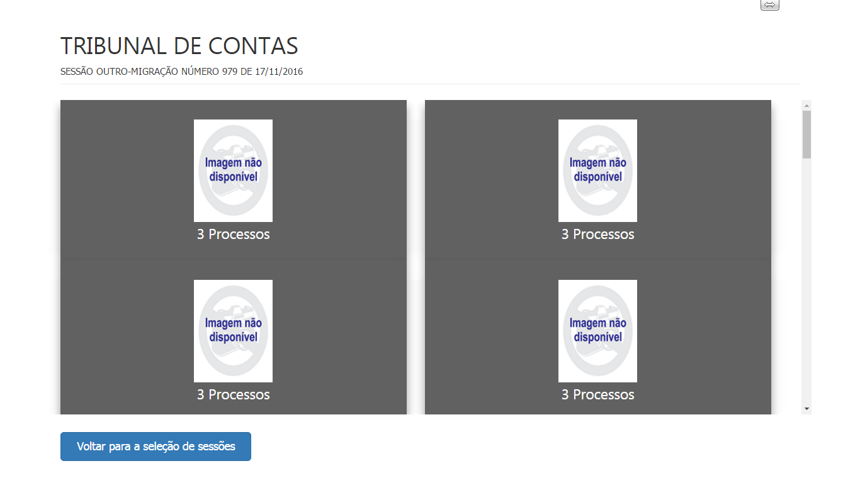
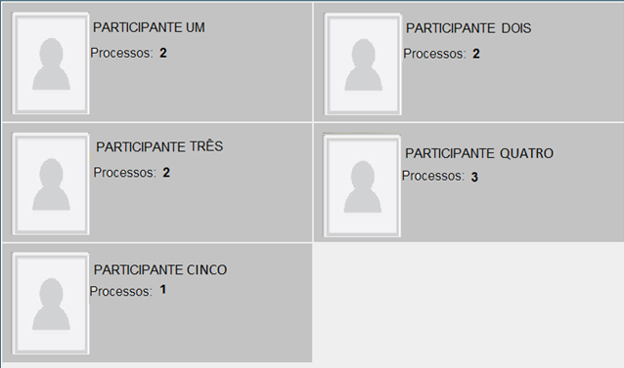
Plenário
Ao selecionar a Sessão, o sistema apresentará as informações correspondentes àquela Sessão, trazendo os nomes dos participantes, suas respectivas fotos e as quantidades de processos de cada um, bem como os documentos existentes nos processos e os resumos. Sendo possível gerar arquivo de Acórdãos e ou de Decisões Monocráticas.
Informações da Sessão selecionada.
Para o PARTICIPANTE UM na Sessão selecionada, estão designados dois processos. Clicar sobre a imagem do participante para visualização dos detalhes dos processos.
Retornar ao menu das Sessões cadastradas.

Slide 49
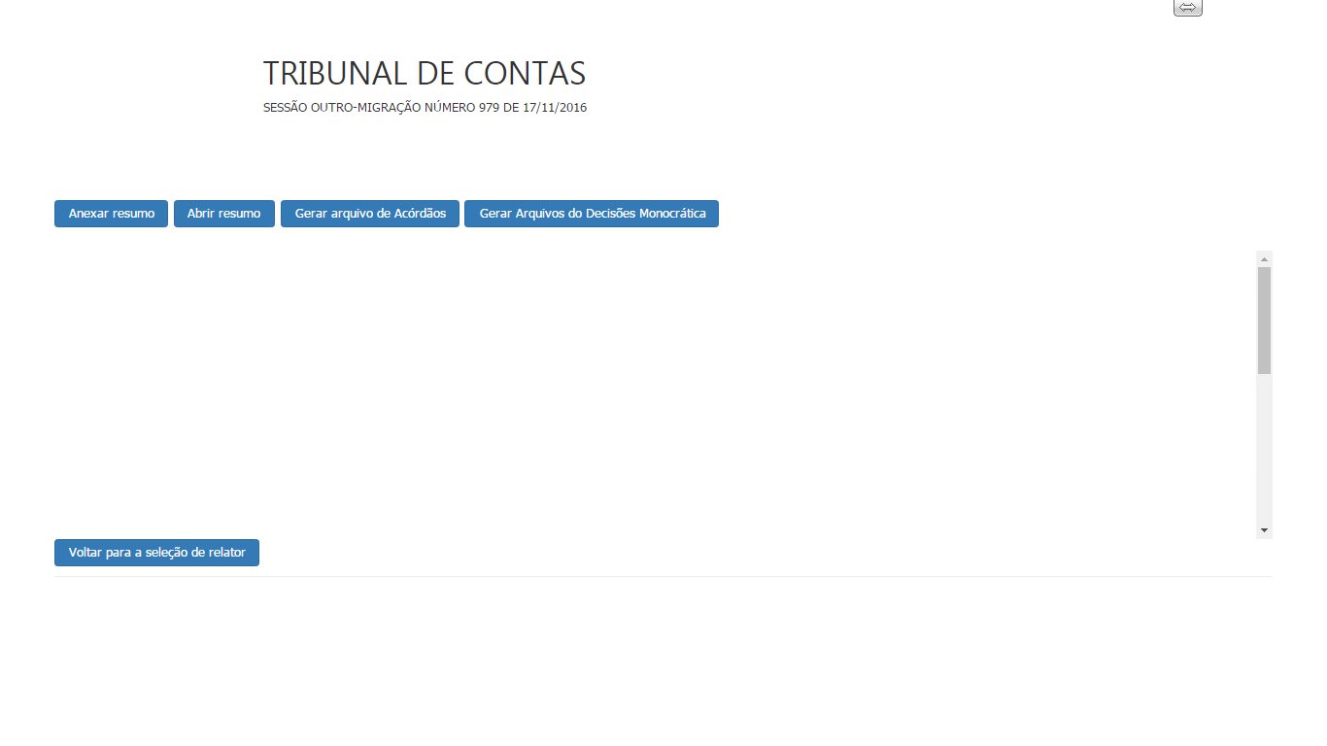
Plenário
Ao clicar no PARTICIPANTE UM, o sistema apresenta os detalhes dos processos da SESSÃO incluindo os atos produzidos. Também é possível através dessa tela: ANEXAR RESUMO, ABRIR RESUMO, GERAR ARQUIVO DE ACÓRDÃOS E GERAR ARQUIVO DE DECISÕES MONOCRÁTICAS
Visualização dos atos do processo selecionado :
Clicar sobre o processo para visualização dos atos.
Clicar sobre o documento para visualização.

Slide 50
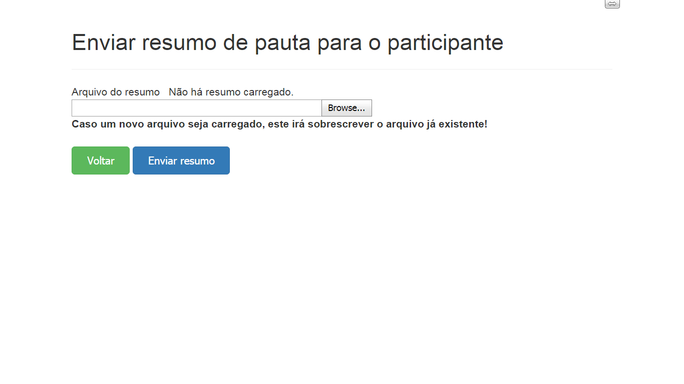
Plenário
ANEXAR RESUMO
Procedimento não obrigatório, podendo ser realizado pelo Gabinete, para visualização do Participante durante a Sessão. Para a inclusão do resumo, a pauta deve estar bloqueada .
Clicar em ANEXAR RESUMO.
Clicar em BROWSE para buscar o arquivo a ser anexado.
Após inserir o arquivo, clicar em ENVIAR RESUMO.

Slide 51
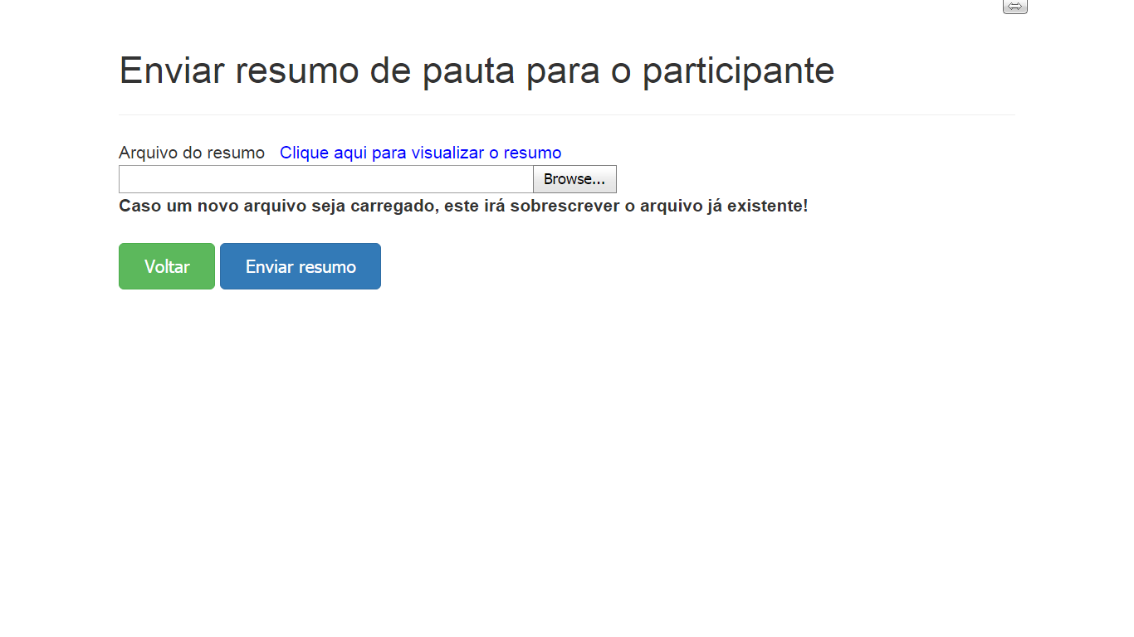
Plenário
ANEXAR RESUMO
ABRIR RESUMO
Opção pelo qual os participantes irão utilizar para visualização do RESUMO durante a Sessão.
Link de visualização rápida do arquivo do Resumo anexado.
Clicar em Abrir resumo.

Slide 52
Plenário
GERAR ARQUIVO DE ACÓRDÃOS E DECISÕES MONOCRÁTICAS
Após ter ocorrido a sessão, os processos são enviados aos Gabinetes para que sejam feitos os Acórdãos ou as Decisões Monocráticas. Quando esses atos tiverem sido feitos para todos os processos da pauta, podem ser gerados os arquivos de Acórdãos e Decisões Monocráticas para a publicação no Diário Oficial.
Escolher a opção, para gerar ARQUIVOS DE ACÓRDÃO ou de DECISÕES MONOCRÁTICAS.
Serão mostrados todos os atos classificados como Acórdãos de todos os processos da referida sessão, tanto dos processos “PAI” como dos APENSADOS.
Selecionar todos os atos que farão parte do arquivo de Acórdãos.
Após a seleção, clicar em GERAR ARQUIVO DE ACÓRDÃOS.

Slide 53
Plenário
GERAR ARQUIVO DE ACÓRDÃOS
GERAR ARQUIVO DE DECISÕES MONOCRÁTICAS
Repetir os procedimentos adotados para os Acórdãos.
Após a geração, o sistema apresenta link com único arquivo contendo os atos de Acórdãos (selecionados e concatenados) daquele Gabinete/Sessão.

Slide 54
Grupo Consulters
Rua Guararapes, 1474 – Brooklin Novo São Paulo - SP | CEP: 04569-011 PABX: (11) 5112-9300

